Slide 1
ピーク数減少近似アルゴリズムを 用いた時系列予測
Time series forecasting using peak-reducing approximation algorithm
関西学院大学大学院 理工学研究科 野口真
関西学院大学 工学部 情報工学課程 徳山豪
Notes:
ピーク数減少近似アルゴリズムを用いた時系列予測と題して，関西学院大学の野口真が発表をさせて頂きます．

Slide 2
目次
研究背景と目的
関連研究
ヒストグラムのピーク数減少近似アルゴリズム
LSTMによる時系列予測
まとめ
補足
Notes:
本発表の構成は以下の通りです．

Slide 3
研究背景と目的：研究背景
時系列予測の重要性
ビッグデータの発展，より複雑な情報を持つデータの処理 → 深層学習によるアプローチ
Covid-19の感染拡大により深層学習を用いた時系列予測が活発に
Covid-19の感染拡大
第8波へと突入(1月31日現在)
医療体制の変化，各自治体，学校，店舗の活動自粛等経済への影響も
→ これらの活動の維持のために，感染者数を予測し何らかの策を事前に講じることが重要
この感染者数の予測に使われる手法の１つ：LSTM(Long Short-Term Memory)
Notes:
まず，研究背景と目的についてです．
時系列予測は学術研究において重要であり，幅広い分野で必要不可欠な技術となっています．そして，ビッグデータの発展に伴い，より複雑な情報を持つデータの処理が可能である深層学習によるアプローチが広く使われるようになりました．これらのアプローチは昨今話題となっている，Covid-19の感染状況の解析や予測にも広く用いられています．
そんなCovid-19ですが，実験時は第7波が収束しようという状況でしたが，現在ではもう第8波が収束しようとしており，それでもなお医療体制や，各自治体，学校，店舗の活動など経済への影響を及ぼしています．従って，これらの活動を維持するために，感染者数を予測し感染が拡大する前に的確な策を講じることが重要になります．この予測にLSTMというモデルが用いられています．

Slide 4
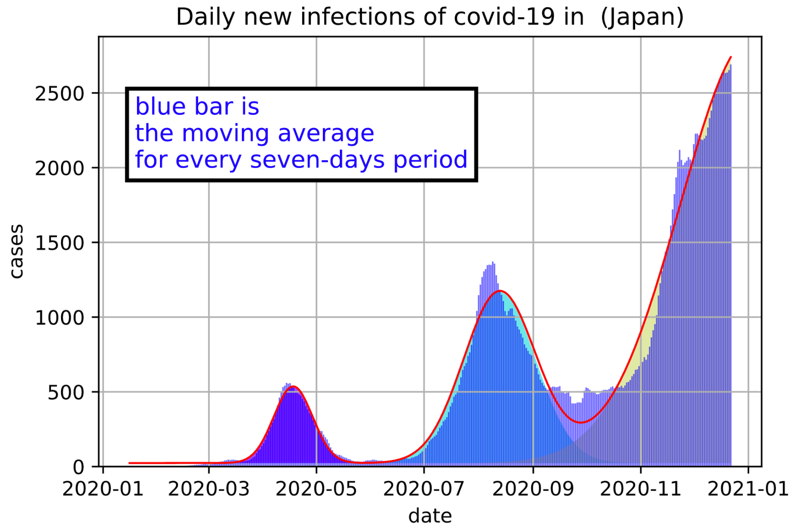
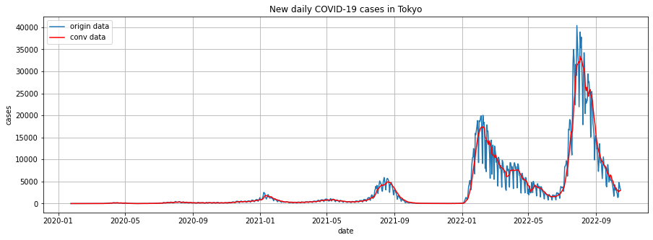
研究背景と目的：研究背景
LSTM(Long Short-Term Memory)：RNNを拡張したモデル
予測精度を向上させる試み：入力データに対する近似処理
ガウス近似が広く用いられている．
先行研究では，Covid-19のデータに対して1次元畳み込みを用いた近似
これらは，データが激しい凹凸を持つ場合に近似誤差が大きくなることや， 山や谷という重要な情報を失ってしまう，更に単峰部分の抽出が不十分であるという課題がある
Notes:
これは系列データに対して有効なネットワークであるRNNを拡張したモデルです．このモデルの予測精度を向上させる試みとして，入力データに近似処理を施すことが挙げられます．ピークを複数持つデータにはガウス近似が広く用いられています．また，先行研究では１次元畳み込みによる近似などが提案されていますが，これらの手法では，データが激しい凹凸を持つことが多いために，近似誤差が大きくなることや，山や谷という重要な情報を失う，単峰部分の抽出が不十分であるという問題があります．

Slide 5
研究背景と目的：研究背景
LSTM(Long Short-Term Memory)：RNNを拡張したモデル
予測精度を向上させる試み：入力データに対する近似処理
ガウス近似が広く用いられている．
先行研究では，Covid-19のデータに対して1次元畳み込みを用いた近似
これらは，データ激しい凹凸を持つ場合に近似誤差が大きくなることや， 山や谷という重要な情報を失ってしまう，更に単峰部分の抽出が不十分であるという課題がある
入力データの情報を可能な限り損なわず，且つ，最適な数の単峰部分を抽出するアルゴリズム
Notes:
これらの問題を解消するためには，入力データの情報を可能な限り損なわず，且つ，最適な数の単峰部分を抽出するアルゴリズムが必要になります．

Slide 6
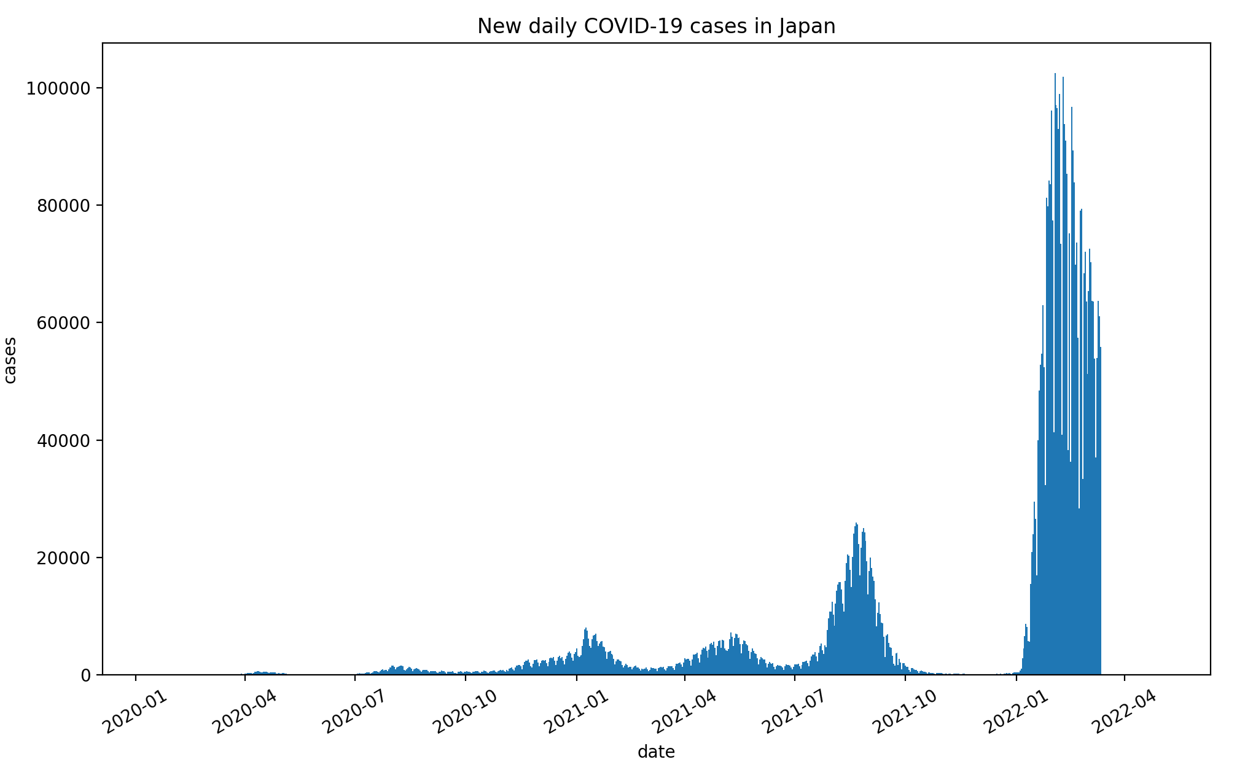
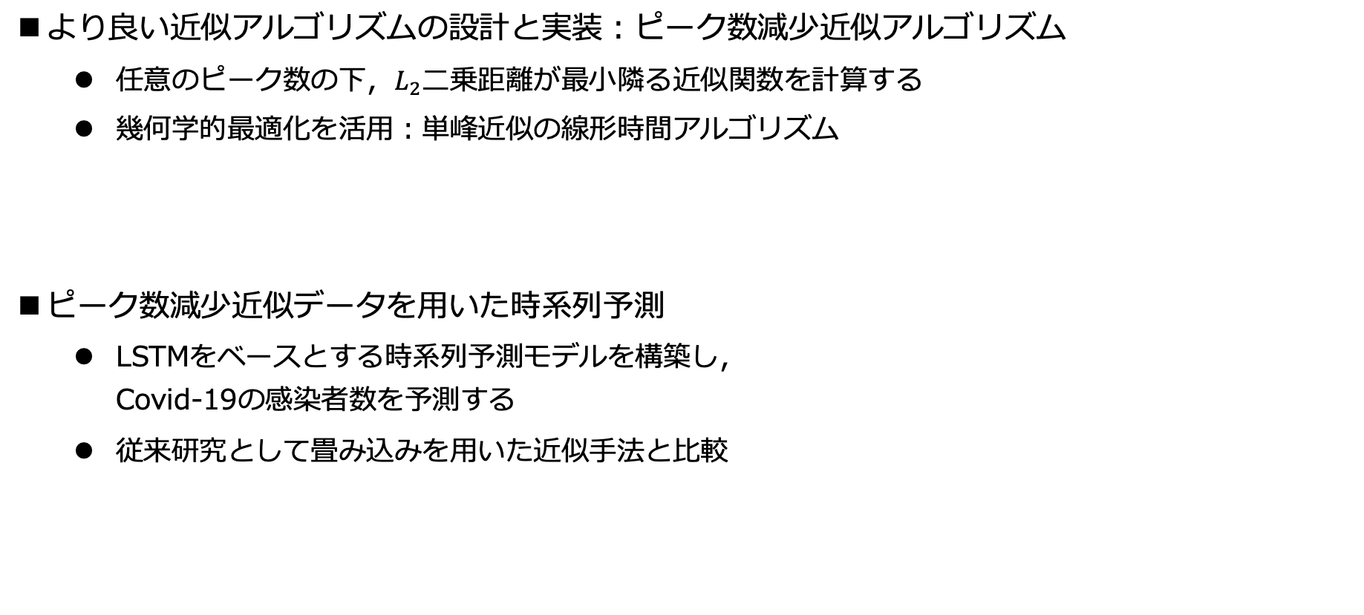
研究背景と目的：研究目的
より良い近似アルゴリズムの設計と実装：ピーク数減少近似アルゴリズム
任意のピーク数の下，$L_{2}$二乗距離が最小隣る近似関数を計算する
幾何学的最適化を活用：単峰近似の線形時間アルゴリズム
ピーク数減少近似データを用いた時系列予測
LSTMをベースとする時系列予測モデルを構築し， Covid-19の感染者数を予測する
従来研究として畳み込みを用いた近似手法と比較
時系列予測への活用
？
Notes:
そこで本研究では，その課題を解決するアルゴリズムとしてピーク数減少近似アルゴリズムの実装を行いました．このアルゴリズムは，従来研究である単峰近似の線形時間アルゴリズムという幾何学的最適化アルゴリズムを活用します．更に，このアルゴリズムが時系列予測に有効であることを示すために，LSTMをベースとするモデルを用いた時系列予測を行います．特に，1 次元畳み込みを用いた従来の手法との比較やモデルの拡張を行うことで，ピーク数減少近似データが時系列予測において有効であると示すことを目的とする．

Slide 7
関連研究：本研究に用いるもの
ヒストグラムの近似
曲線の単峰近似のための線形時間アルゴリズム
LSTMを用いた時系列予測
Bidirectional LSTMを用いた時系列予測
モビリティデータを用いたマルチパス LSTM による Covid-19 の感染者数予測
1次元畳み込みを用いたLSTMによるCovid-19の時系列予測
Notes:
続いて，関連研究です．
まずは，本研究で活用している3つについて説明を行います．

Slide 8
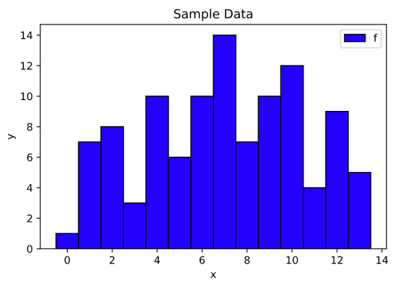
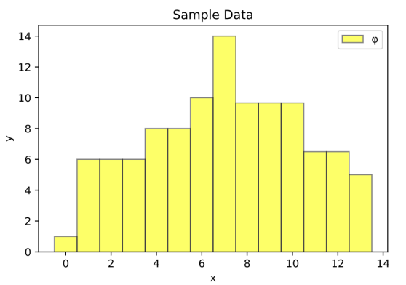

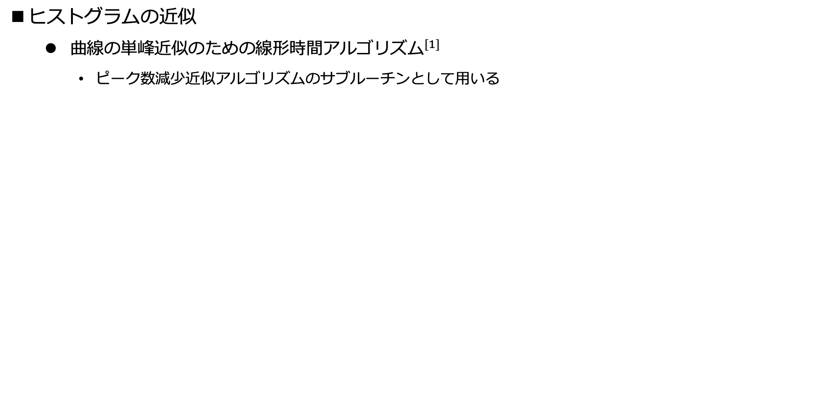

関連研究：本研究に用いるもの
ヒストグラムの近似
${\text{曲線}\text{の}\text{単峰近似}\text{のための}\text{線形時間}\text{アルゴリズム}}^{[1]}$
ピーク数減少近似アルゴリズムのサブルーチンとして用いる
入力：ヒストグラム関数$f$
出力：ヒストグラム関数$φ$
[1] Jinhee Chun, Kunihiko Sadakane, and Takeshi Tokuyama. Linear time algorithmfor approximating a curve by a single-peaked curve. InInternational Symposiumon Algorithms and Computation, pp. 6–15. Springer, 2003.
Notes:
この単峰近似の線形時間アルゴリズムは，ヒストグラム関数f(x)が入力されたとき，L2二乗距離を最小化する単峰近似ヒストグラムを凸包の平面走査アルゴリズムを用いて求めるアルゴリズムです．
本研究においては，ピーク数減少近似における単峰部分の近似アルゴリズムのサブルーチンとして活用をしています．

Slide 9
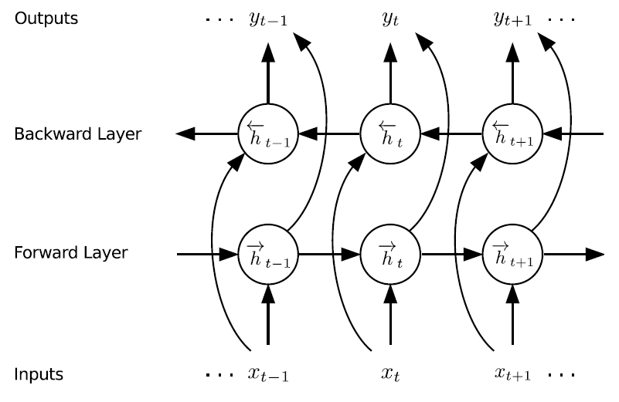
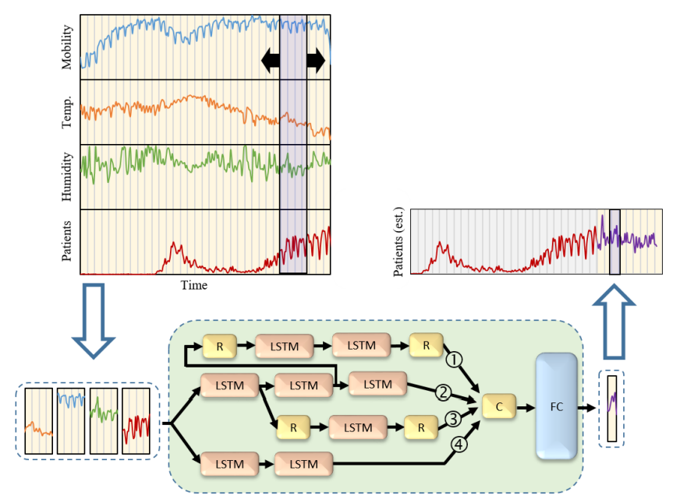
関連研究：本研究に用いるもの
LSTMを用いた時系列予測
Bidirectional LSTMを用いた時系列予測
正と負の両方向に対して学習
モデル構築に活用する
モビリティデータを用いたマルチパスLSTMによる Covid-19 の感染者数予測
モビリティ，最高気温，平均湿度，感染者数
入力データを参考にする
$${\text{Bidirectional} \text{LSTM}\text{の}\text{模式図}}^{[2]}$$
$${入力データのグラフ}^{[3]}$$
[2] Alex Graves, Abdel-rahman Mohamed, and Geoffrey Hinton. Speech recognition with deep recurrent neural networks. In 2013 IEEE International Conference on Acoustics, Speech and Signal Processing, pp. 6645–6649, May 2013.
[3] Rashed, Essam A., and Akimasa Hirata. "One-year lesson: machine learning prediction of COVID-19 positive cases with meteorological data and mobility estimate in Japan." International Journal of Environmental Research and Public Health 18.11 (2021): 5736.
Notes:
続いてLSTMによる時系列予測についてです．Bidirectional LSTMは，過去の情報を用いて学習を行い未来を予測する通常のLSTMを拡張し，正と負の方向で同時に学習を行うことを可能にしたモデルです．これによりより長期的なデータの特徴や依存関係を学習することができます．本研究では，kピーク近似データの特徴をより活用すべくこのBidirectional LSTMを採用します．
また，時系列予測に用いる入力データとして，モビリティデータを用いたマルチパス LSTM による Covid-19 の感染者数予測で用いられているデータを参考にします．このモデルは．モビリティデータ，最高気温，平均湿度，感染者数の4つのデータをLSTMをベースとするマルチパスモデルに入力することで，日毎の感染者数の予測精度を向上させることを目的としています．尚，本研究では近似データの有効性の検証を目的としているため，モデルのマルチパス化は行いません．

Slide 10
関連研究：比較実験に用いるもの
ヒストグラムの近似
曲線の単峰近似のための線形時間アルゴリズム
LSTMを用いた時系列予測
Bidirectional LSTMを用いた時系列予測
モビリティデータを用いたマルチパス LSTM による Covid-19 の感染者数予測
1次元畳み込みを用いたLSTMによるCovid-19の時系列予測
入力データに対して１次元畳み込みを用いた近似処理を行う → 予測精度の向上
日本の感染者数の畳み込み(7日間，2022年4月時点)
Notes:
最後に1次元畳み込みについてです．これは，入力データに対して任意のサイズのフィルタによる畳み込み処理を行うことで，移動平均を考慮した近似データを生成し，これを入力に加えることで，予測精度を向上させるという仕組みです．これをピーク数減少近似との比較として用いることとします，

Slide 11
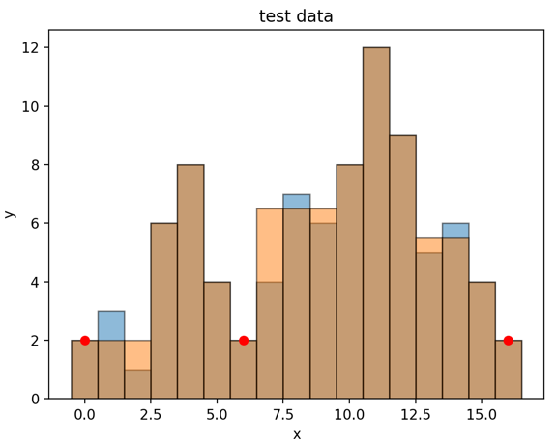
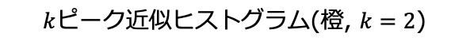
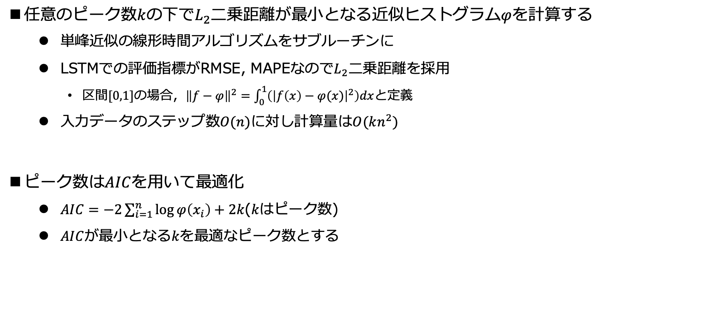
ヒストグラムのピーク数減少近似アルゴリズム：概要
任意のピーク数$k$の下で$L_{2}$二乗距離が最小となる近似ヒストグラム$φ$を計算する
単峰近似の線形時間アルゴリズムをサブルーチンに
LSTMでの評価指標がRMSE, MAPEなので$L_{2}$二乗距離を採用
区間$[0,1]の場合，{\left\|f−φ\right\|}^{2}=\int_{0}^{1}{\left({\left|f\left(x\right)−φ(x)\right|}^{2}\right)dx}$と定義
入力データのステップ数$O(n)$に対し計算量は$O(kn^{2})$
ピーク数は$AIC$を用いて$最適化$
$AIC=−2\sum_{i=1}^{n}{\log{φ\left(x_{i}\right)}}+2k$($k$はピーク数)
$AIC$が最小となる$k$を最適なピーク数とする
$k$ピーク近似ヒストグラム(橙, $k=2$)

Slide 12
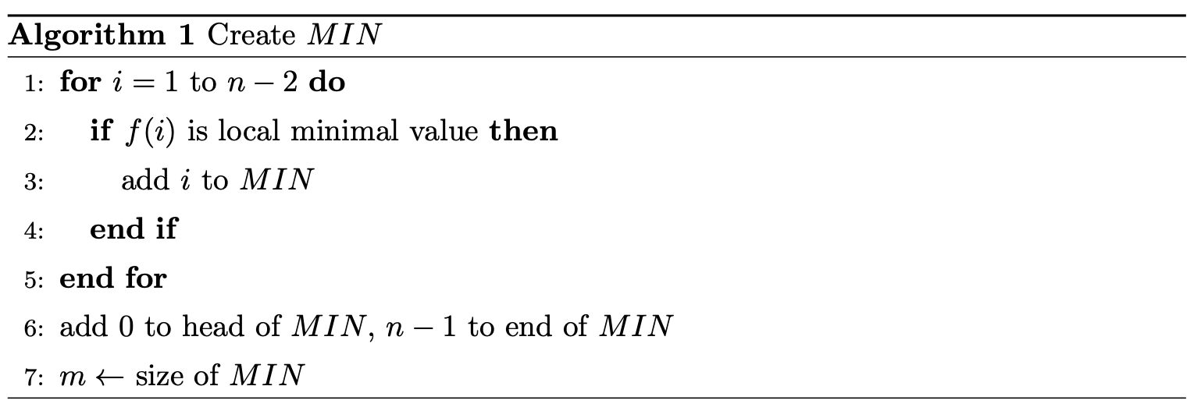
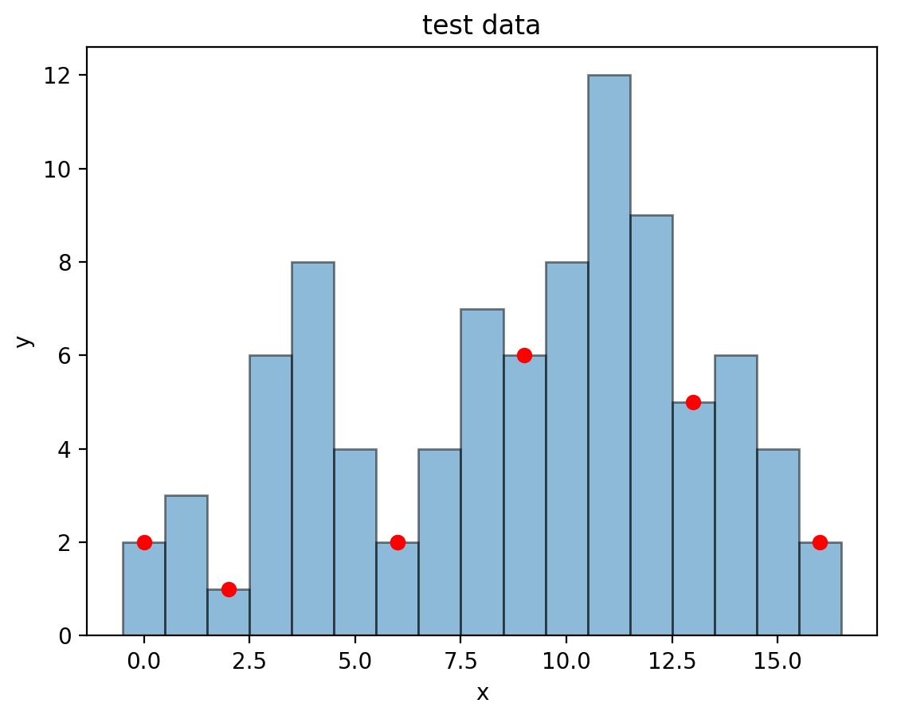
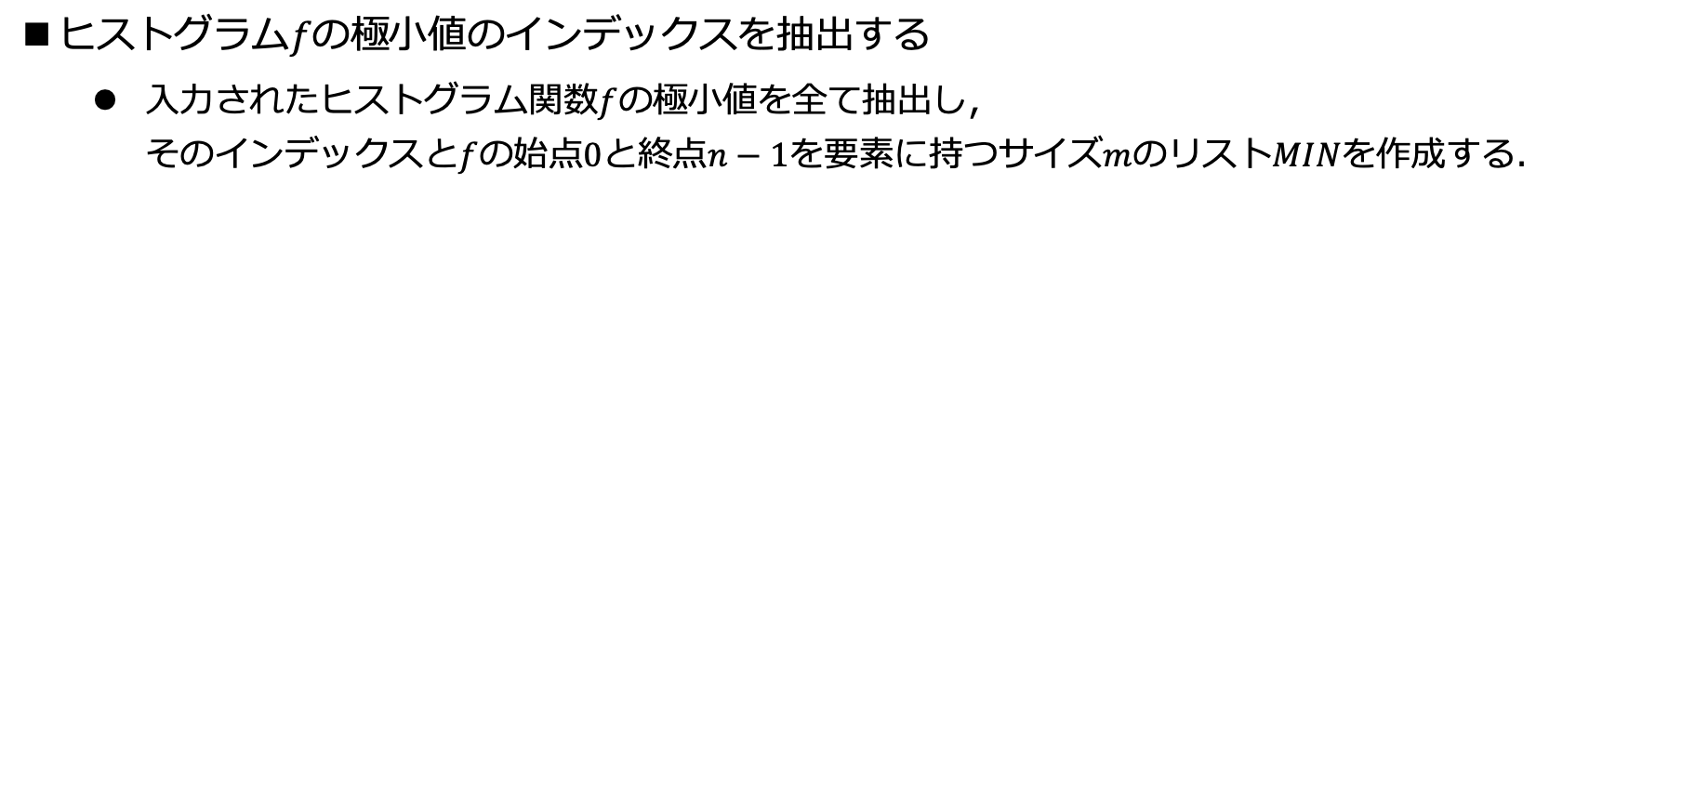
ヒストグラムのピーク数減少近似アルゴリズム：Step1
ヒストグラム$fの$極小値のインデックスを抽出する
入力されたヒストグラム関数$f$の極小値を全て抽出し， そのインデックスと$f$の始点$0$と終点$n−1$を要素に持つサイズ$m$のリスト$MIN$を作成する．
擬似コード(Step1)
ヒストグラム$f$と抽出した極小値($0,n−1$含む)

Slide 13
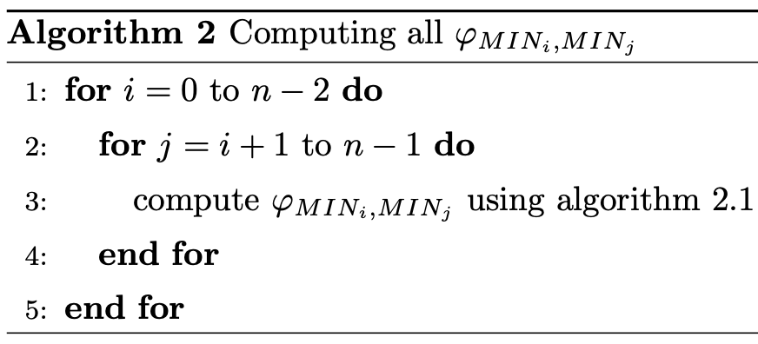
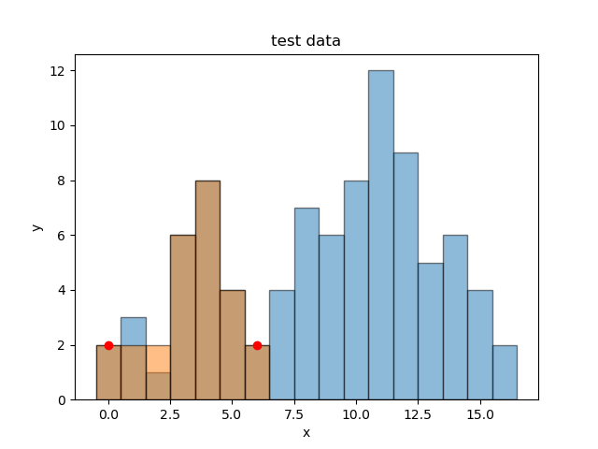
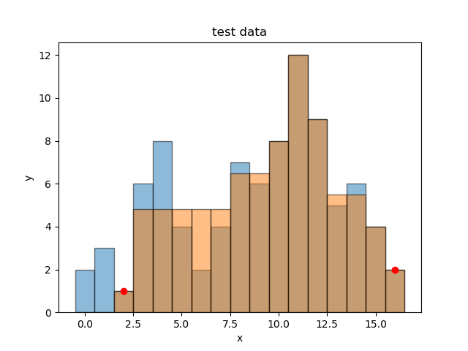

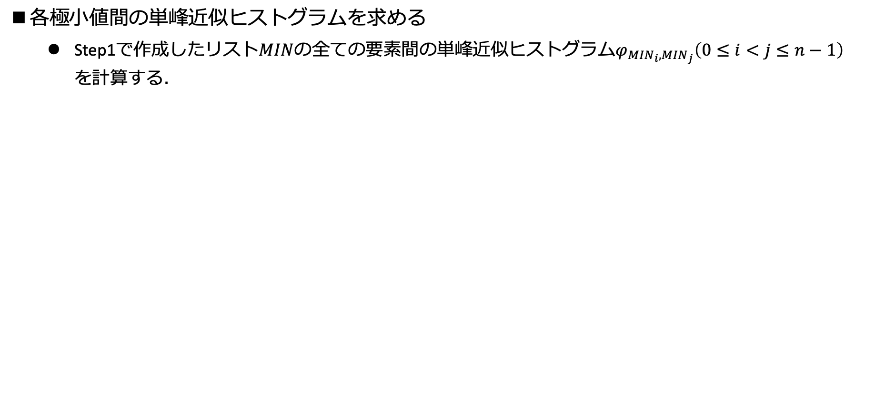

ヒストグラムのピーク数減少近似アルゴリズム：Step2
各極小値間の単峰近似ヒストグラムを求める
Step1で作成したリスト$MIN$の全ての要素間の単峰近似ヒストグラム$φ_{{MIN}_{i},{MIN}_{j}}\left(0≤i<j≤n−1\right)$ を計算する．
$$φ_{0,6}$$
$$φ_{2,16}$$
擬似コード(Step2)
各極小値間の単峰近似ヒストグラムの例

Slide 14
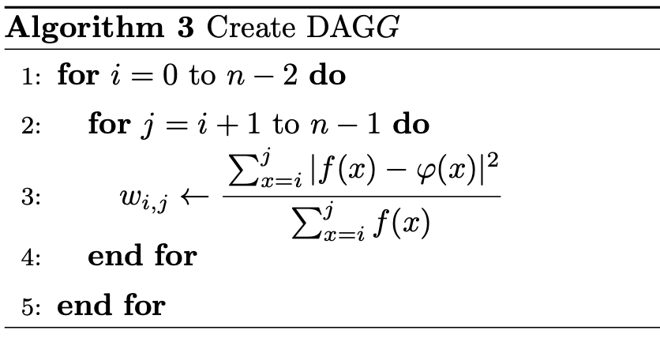
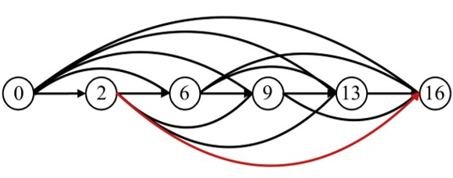

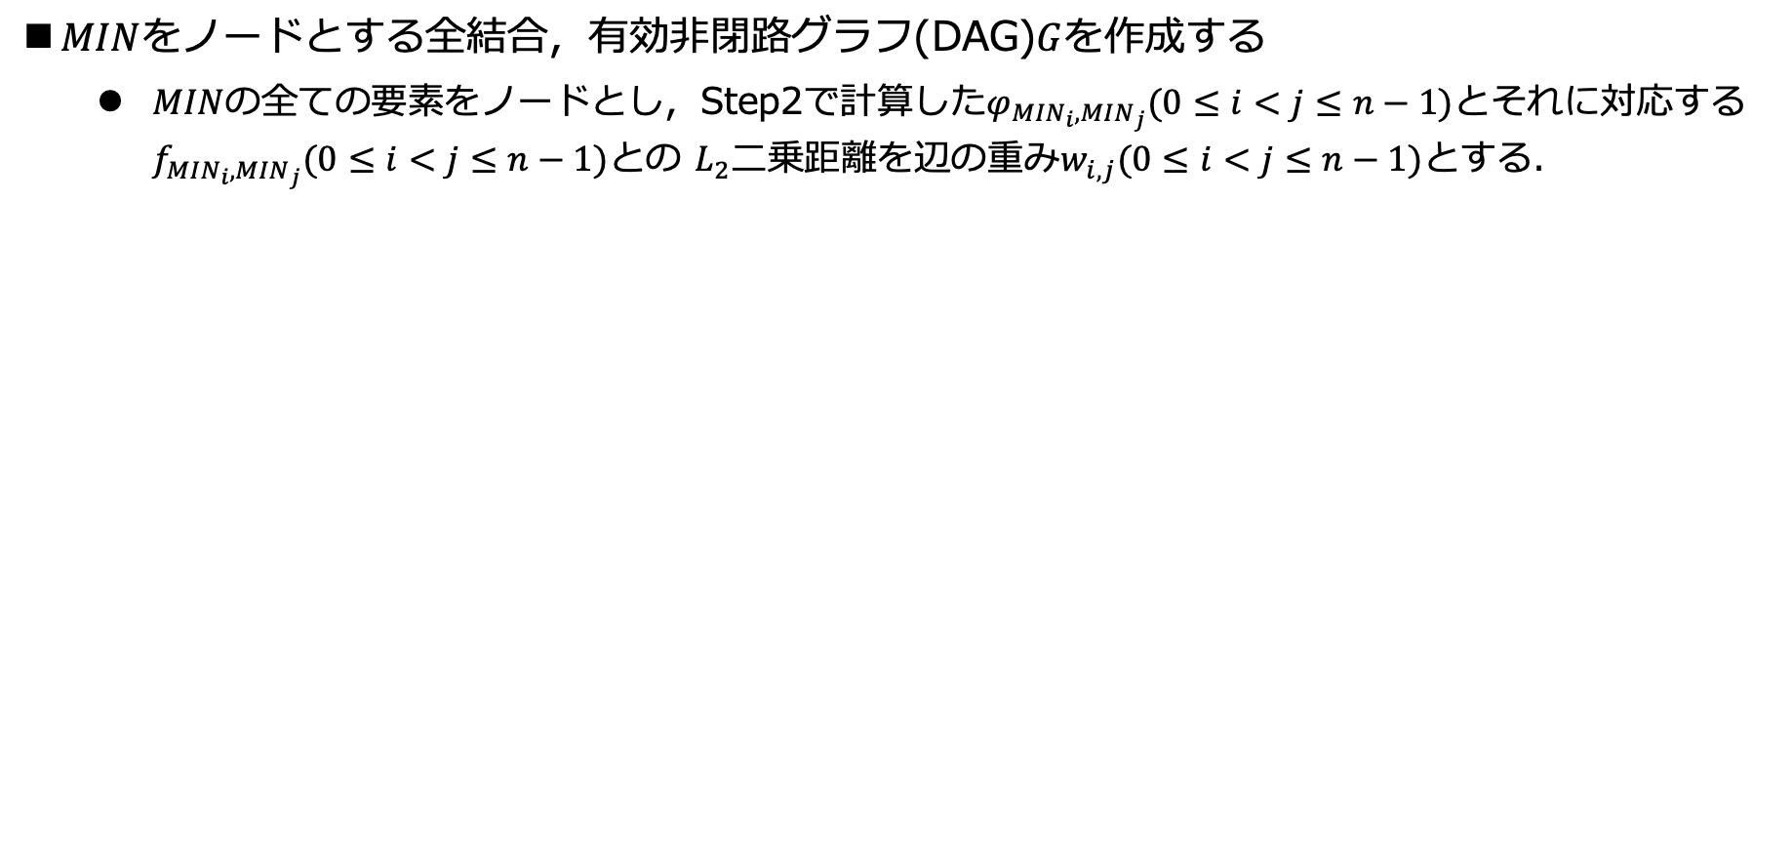
ヒストグラムのピーク数減少近似アルゴリズム：Step3
$MIN$をノードとする全結合，有効非閉路グラフ(DAG)$G$を作成する
$MIN$の全ての要素をノードとし，Step2で計算した$φ_{{MIN}_{i},{MIN}_{j}}(0≤i<j≤n−1)$とそれに対応する$f_{{MIN}_{i},{MIN}_{j}}(0≤i<j≤n−1)$との $L_{2}$二乗距離を辺の重み$w_{i,j}(0≤i<j≤n−1)$とする．
擬似コード(Step3)
DAG$G$と辺の重み$w_{2,16}=\frac{\sum_{x=2}^{16}{{\left|f_{x}−φ_{x}\right|}^{2}}}{\sum_{x=2}^{16}{f_{x}}}$

Slide 15
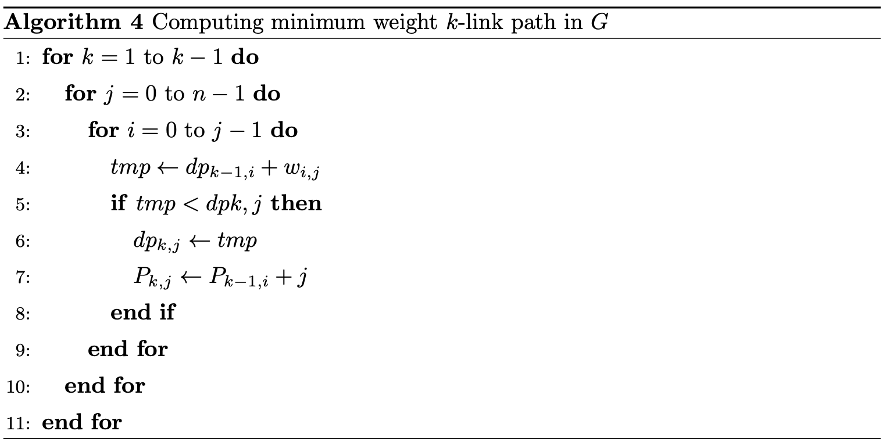
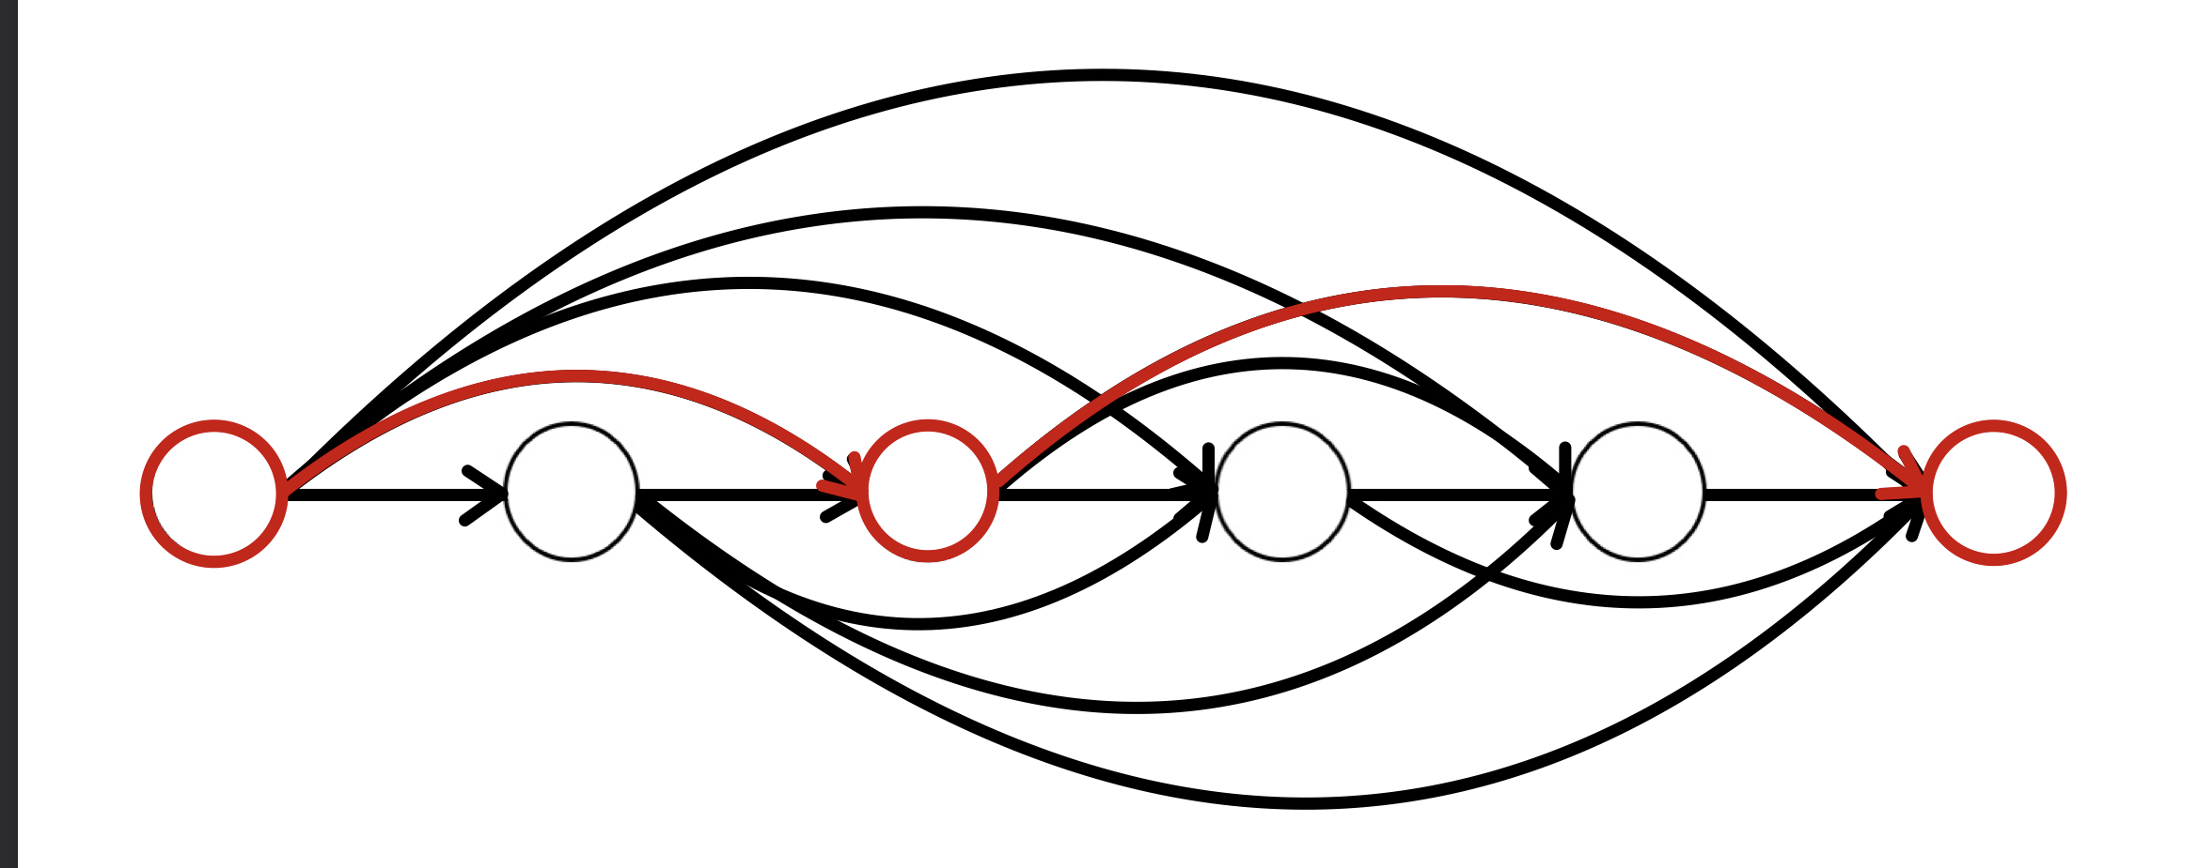
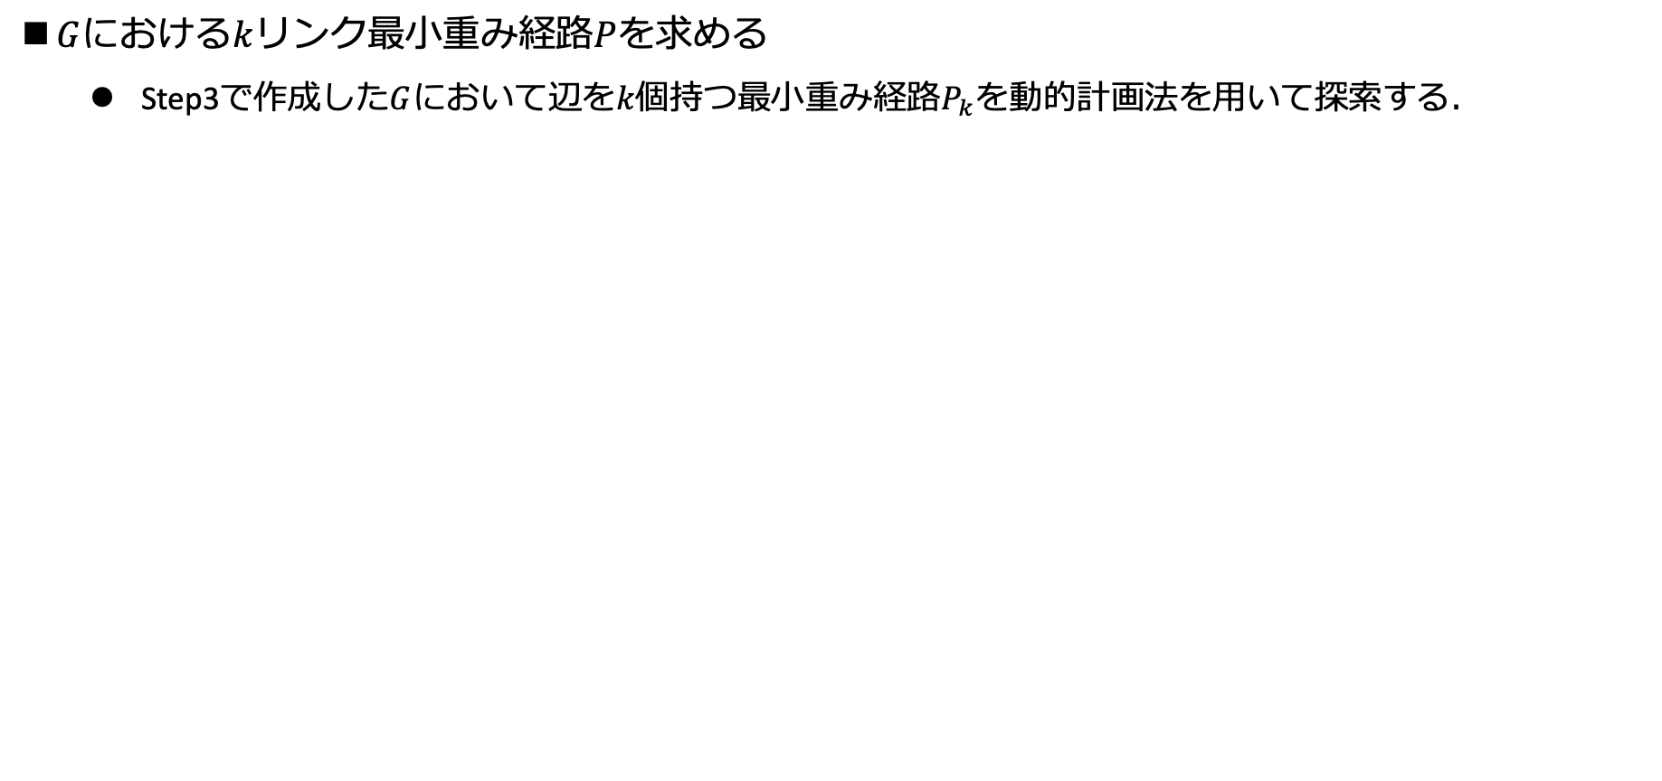
ヒストグラムのピーク数減少近似アルゴリズム：Step4
$G$における$k$リンク最小重み経路$P$を求める
Step3で作成した$G$において辺を$k$個持つ最小重み経路$P_{k}$を動的計画法を用いて探索する．
０
2
6
9
13
16
$k$リンク最短経路を求める($k=2$の場合)
擬似コード(Step3)

Slide 16

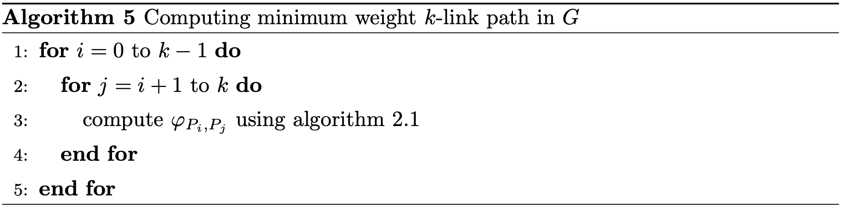
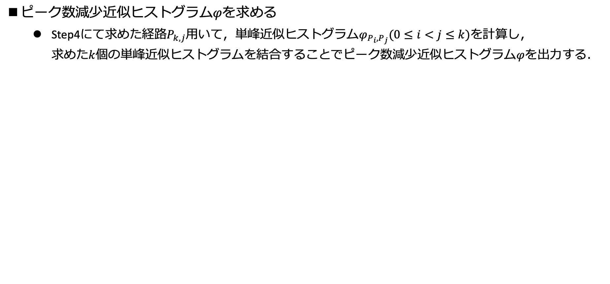
ヒストグラムのピーク数減少近似アルゴリズム：Step5
ピーク数減少近似ヒストグラム$φを求める$
Step4にて求めた経路$P_{k,j}$用いて，単峰近似ヒストグラム$φ_{P_{i},P_{j}}(0≤i<j≤k)$を計算し， 求めた$k$個の単峰近似ヒストグラムを結合することでピーク数減少近似ヒストグラム$φ$を出力する．
擬似コード(Step5)
ヒストグラム$f$と$k$ピーク近似ヒストグラム$φ(k=2)$

Slide 17
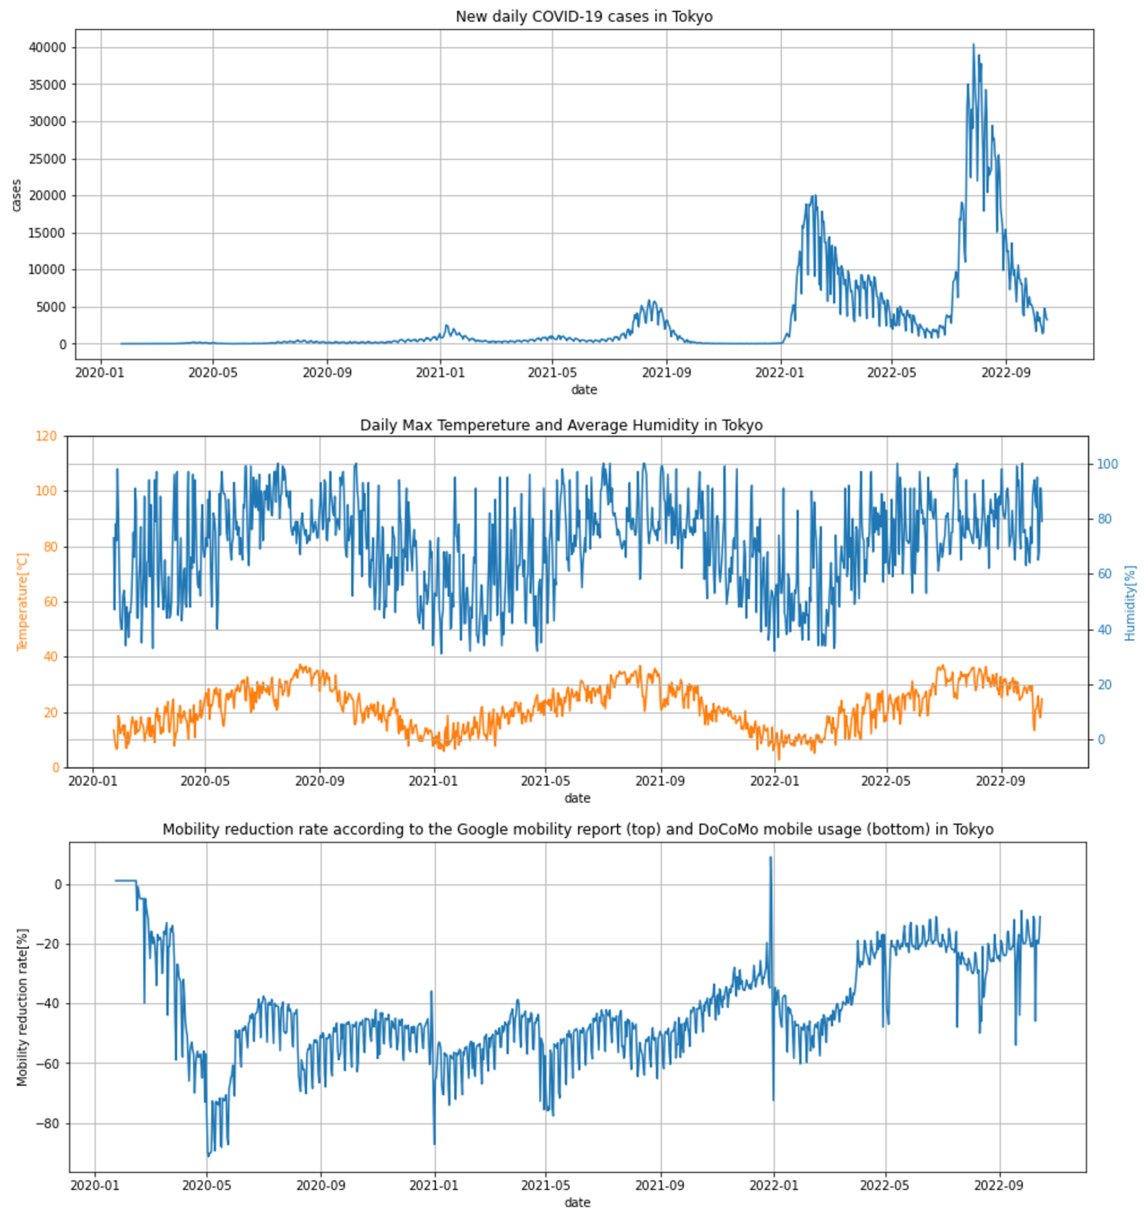
LSTMによる時系列予測：データの概要と評価指標
利用するデータ
東京都における新型コロナウイルスの 日毎の新規陽性患者数の推移データ
東京の日毎の最高気温と平均湿度
東京駅における日毎の人流移動データ
ソーシャルディスタンスの代わりとして利用可能
期間：2020年1月24日〜2022年10月15日の996日間
上からデータ1，2，3
Notes:
次にLSTMによる時系列予測について説明をします．まずは，実験に用いるデータの概要と評価指標について説明を行います．今回の実験で利用したデータは，厚生労働省のHPから東京都における新型コロナウイルスの日毎の新規陽性患者数の推移データを，気象庁のHPから東京都の日毎の最高気温と平均湿度を，そして東京駅における日毎の人流移動データを用います．これらは先ほど紹介した先行研究を参考に，同じデータを用いて実験を行います．また，人流移動データについては，NTTドコモが提供する東京駅でのモバイル利用データを用いており，このデータはCovid-19の感染拡大の主たる要因の１つであるソーシャルディスタンスの代用データとして用いることが可能であるという研究があるため，今回の予測でも用いることとしています．また，データの期間は2020年1月24日〜2022年10月15日の996日間です．

Slide 18
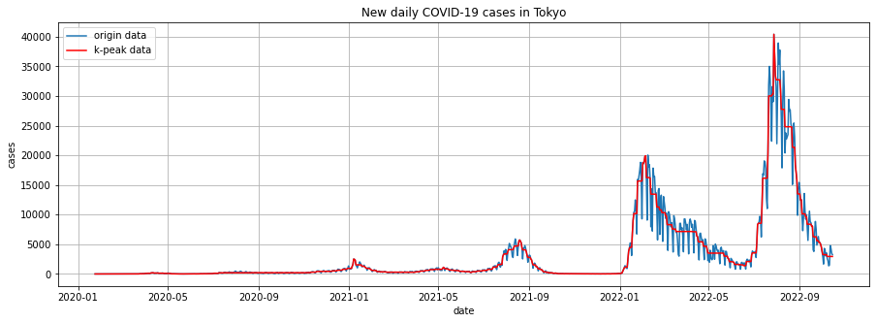
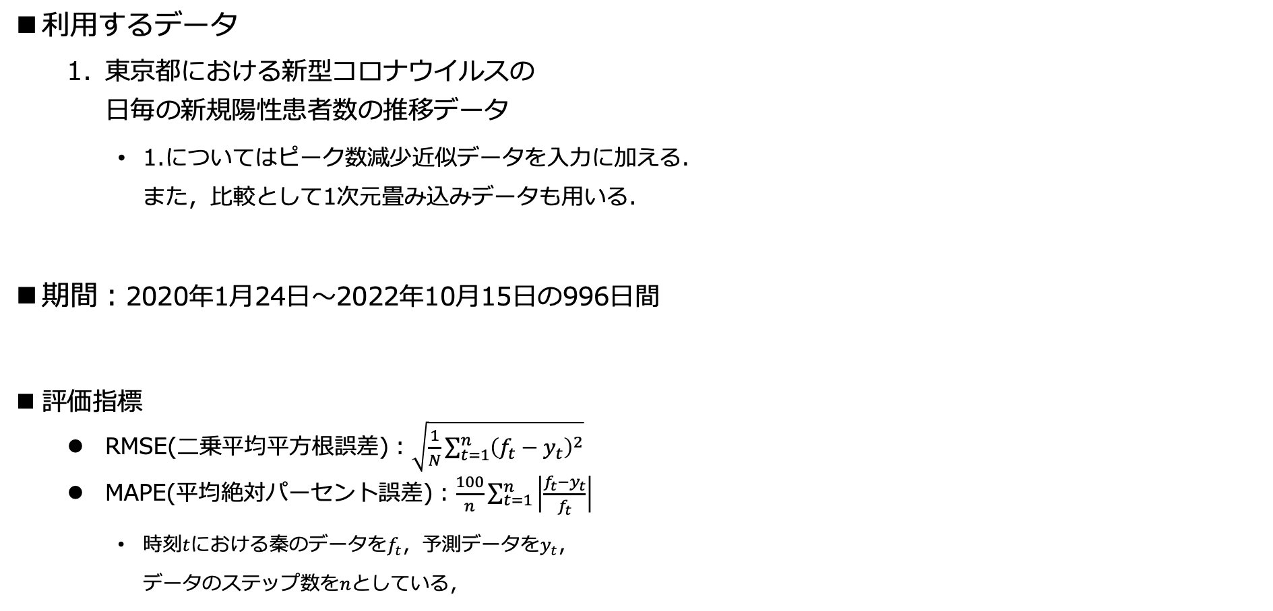
LSTMによる時系列予測：データの概要と評価指標
利用するデータ
東京都における新型コロナウイルスの 日毎の新規陽性患者数の推移データ
1.についてはピーク数減少近似データを入力に加える． また，比較として1次元畳み込みデータも用いる．
期間：2020年1月24日〜2022年10月15日の996日間
評価指標
RMSE(二乗平均平方根誤差)：$\sqrt{\frac{1}{N}\sum_{t=1}^{n}{{\left(f_{t}−y_{t}\right)}^{2}}}$
MAPE(平均絶対パーセント誤差)：$\frac{100}{n}\sum_{t=1}^{n}{\left|\frac{f_{t}−y_{t}}{f_{t}}\right|}$
時刻$t$における秦のデータを$f_{t}$，予測データを$y_{t}$， データのステップ数を$n$としている，
上から感染者数，畳み込み，ピーク数減少近似
Notes:
また１のデータについてのみ，１次元畳み込みとkピーク近似による近似データを追加します．右図の真ん中が１次元畳み込みであり，フィルタサイズは7日間です．下がkピーク近似データであり，k=6としています．評価指標は１次元の時系列予測にて広く用いられているRMSEとMAPEの2つとします．これらの値が小さいほど予測精度がよいと判断します．式はスライドの通りです．

Slide 19
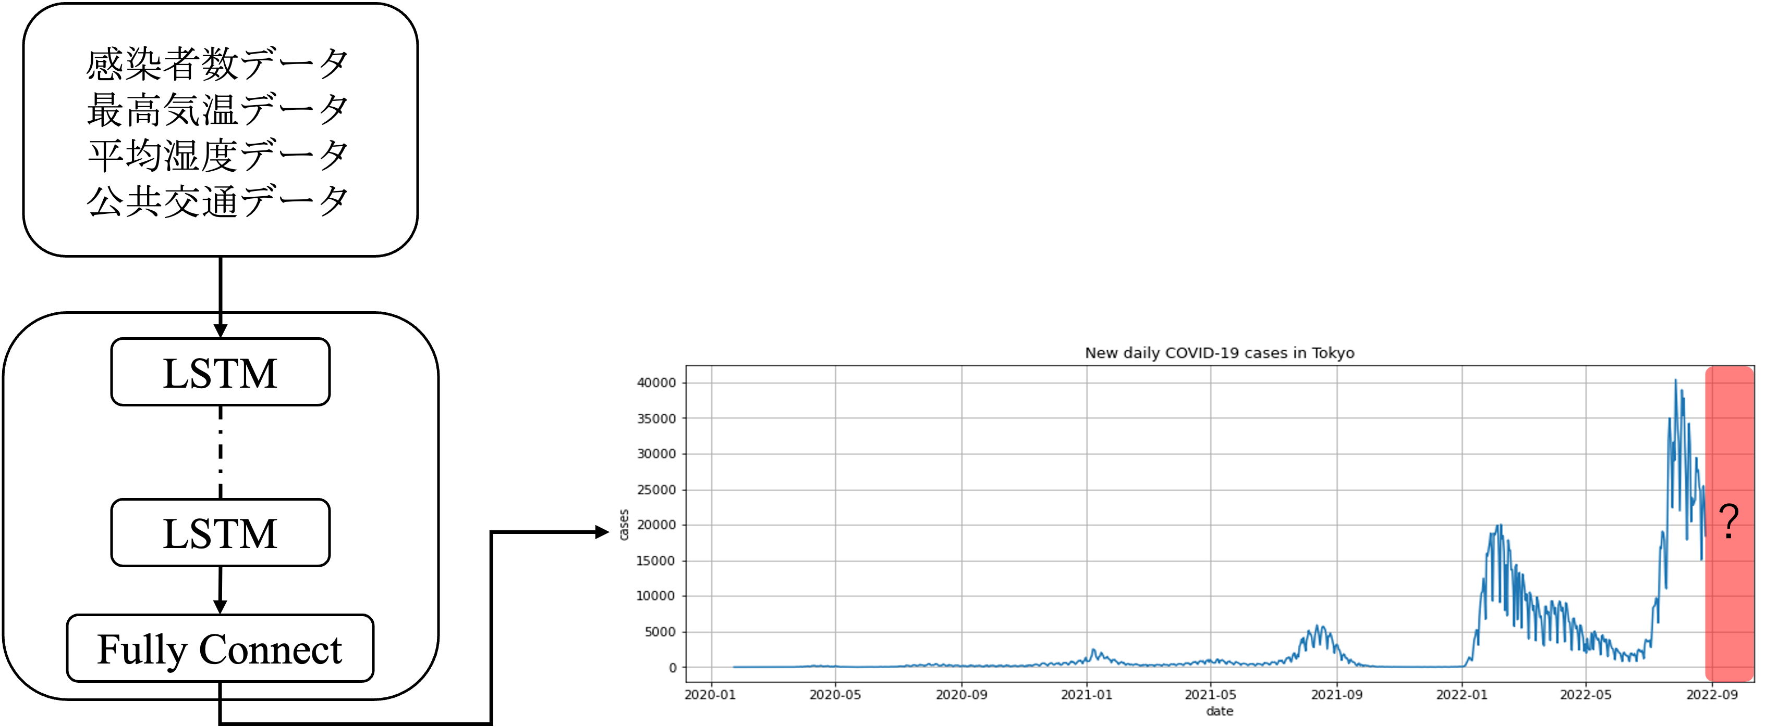
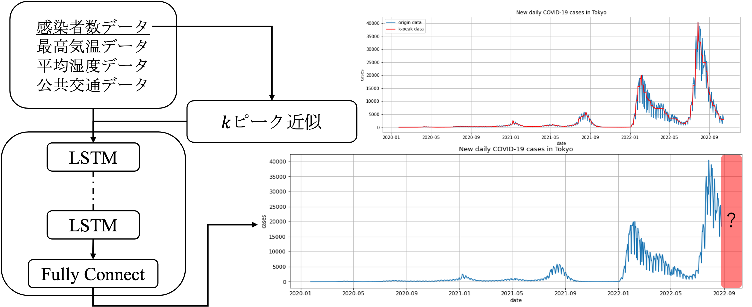
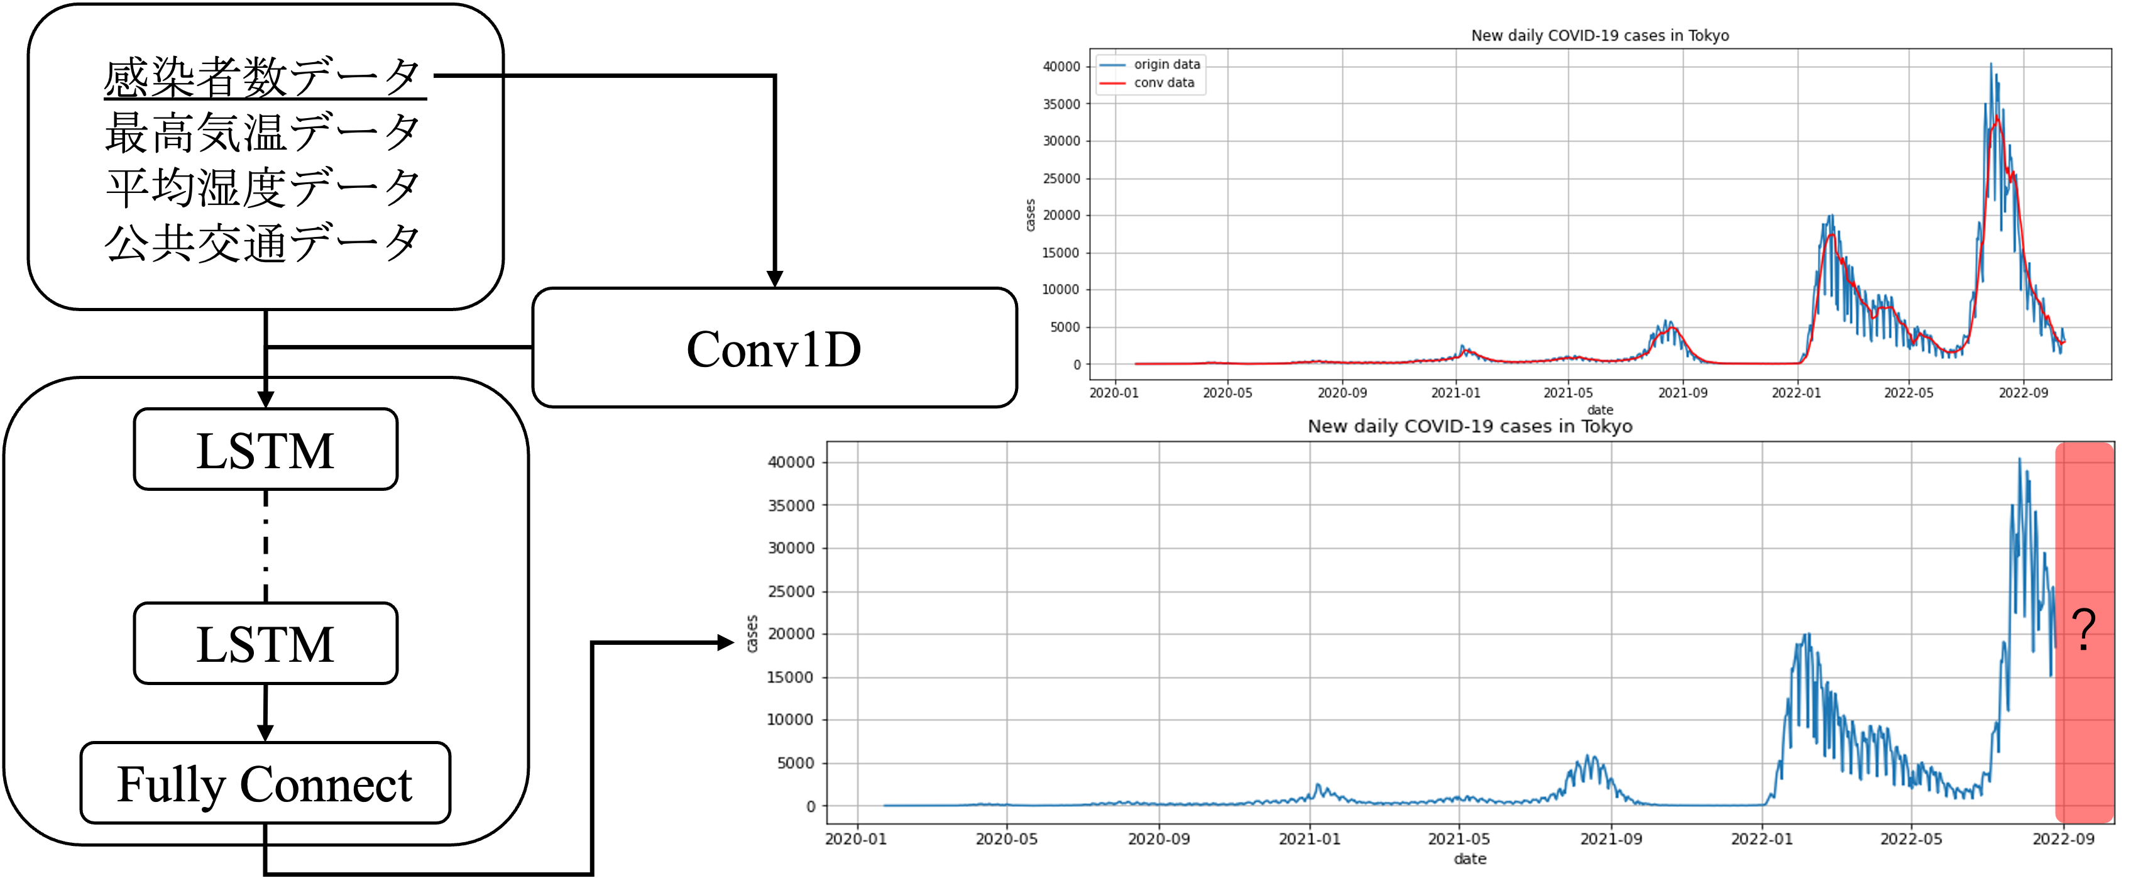
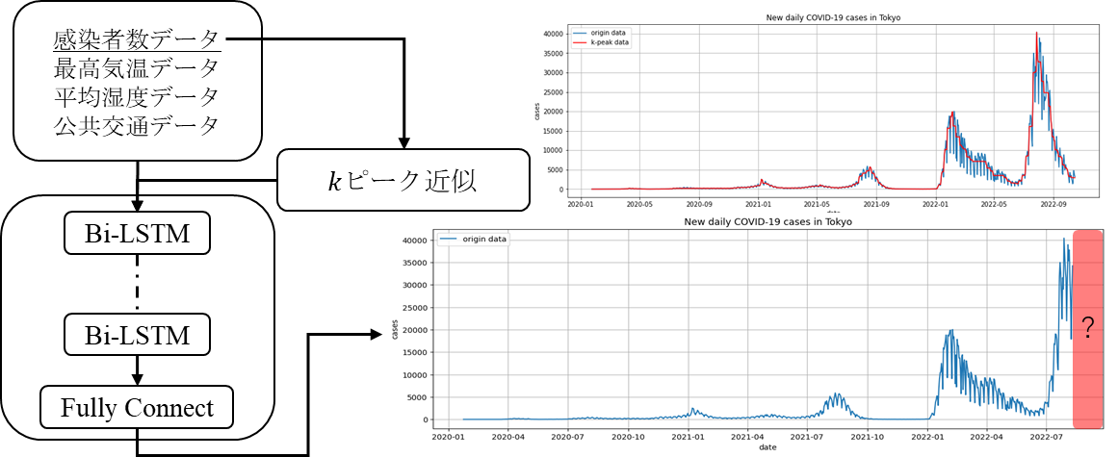
LSTMによる時系列予測：予測モデル
LSTMを用いた予測モデル
LSTMを単純に重ねたモデル
畳み込み感染者データを加えたモデル
ピーク数減少近似感染者データを加えたモデル
LSTM→Bidirectional LSTMに変更したモデル
ベースとするモデル
Notes:
続いてモデルについてです．LSTMを単純に重ねたものをベースとします．
そして従来の手法として感染者数データに１次元畳み込み処理を行ったデータを追加したモデル
提案手法として，kピーク近似データを追加したモデルを用いて予測を行います．また，kピーク近似データは図からもわかるように波のような性質を持っているので，解析的な関数を用いた予測も考えられます．しかし，実際に予測を行うのは日毎の感染者数であるため滑らかな関数では正確な予測ができません．
そこで，入力データの周期性をより活用できる離散的な予測モデルとして，正と負の両方向の関係を学習可能であるBidirectional LSTMを採用します．

Slide 20
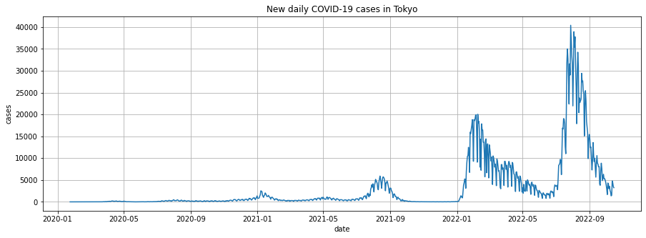
LSTMによる時系列予測：実験環境
実験環境
LSTMの層の数：4
隠れ層のユニット数：300
ドロップアウト：0.21
最適化アルゴリズム：Adam
学習率：0.01
ウィンドウサイズ：30日間
予測する箇所
最近50日の予測 (2022年10月15日時点)
第7波の検出(2022年6月22日～8月10日)
上からパターン1，2
Notes:
続いてこれらのモデルを用いた実験の環境についてです．ハイパーパラメータは以下の通りで，Optunaを用いて探索を行いました．また，予測を行う際に参照する過去のデータの長さであるウィンドウサイズは，1ヶ月の日数の目安として30日間としています．このウィンドウサイズについては，関連研究にて様々な日数が試行されていますが，おおむね３週間〜1ヶ月程度が良い予測精度を示していることが多いこと，今回の予測日数が50日間であることを考慮してこのように設定しています．予測する区間については，2022年10月15日時点での直近50日間の予測を行うパターン１，2022年6月22日～8月10日の50日間で第7波の検出を行うパターン２の2つとしています．

Slide 21
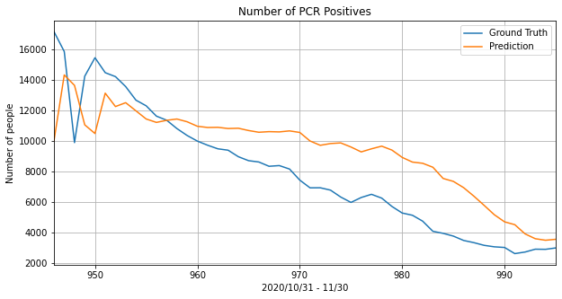
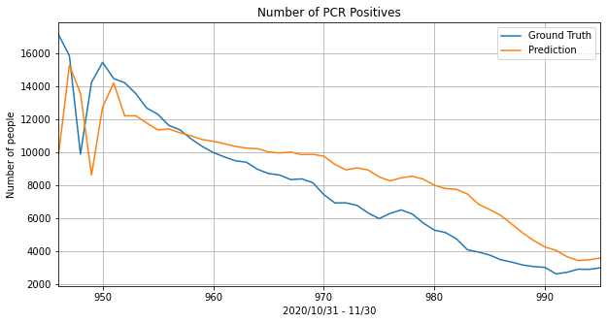
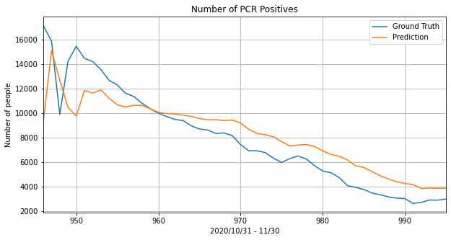
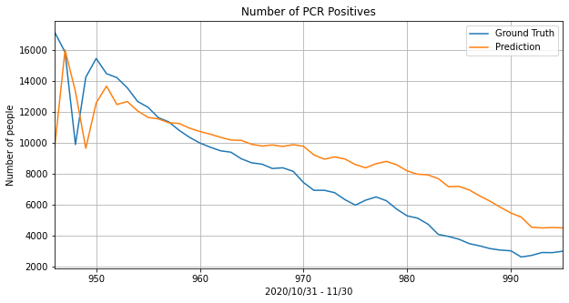
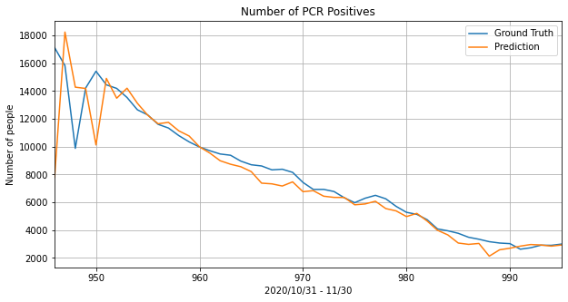
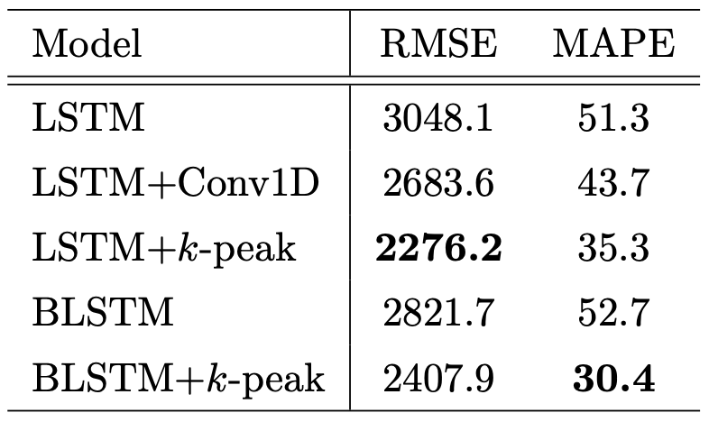
LSTMによる時系列予測：実験結果と考察１
最近50日の予測 (2022年10月15日時点)
週平均表示
実際のデータ
予測データ
①
②
③
④
⑤
①
②
③
④
⑤
Notes:
まずパターン１です．
5つのグラフはそれぞれ，１がLSTMのみ，２がLSTMに畳み込みデータを加えたもの，〜〜で右下の表と対応しています．また，青が元データ，オレンジが予測データで，比較の易化(いか)のために週平均表示にしています．
RMSE ではLSTM+k-peak が，MAPE では BLSTM+k-peak が最も良い予測精度を示しました．畳み込みと比較し，kピーク近似ではよりデータの揺れが小さい近似を可能としているために，実際のデータの凹凸に対する過学習が抑制されていることが原因としてあげられる．更に正負の両方向の学習を可能とする Bidirectional LSTM を導入したモデルが，ピーク数減少近似データの周期性についてより良く学習し，RMSEは少し大きくなるもののMAPE において最も良い数値を示したと考えます．

Slide 22
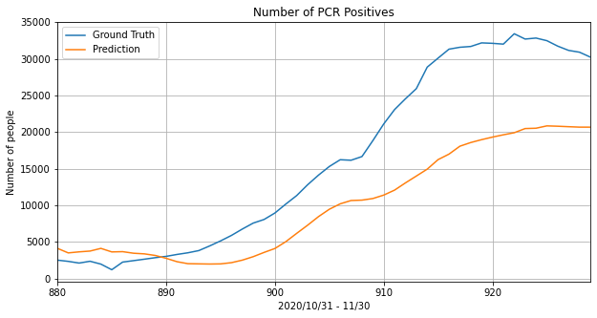
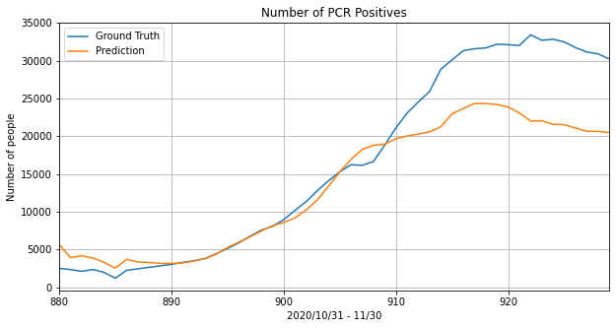
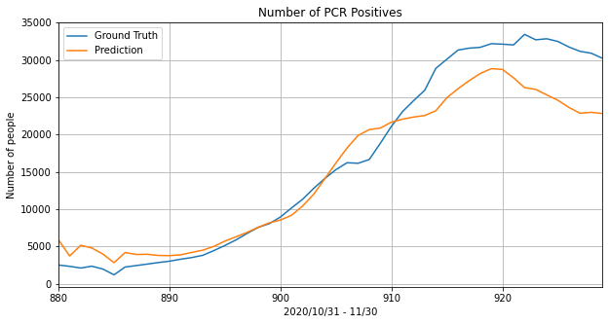
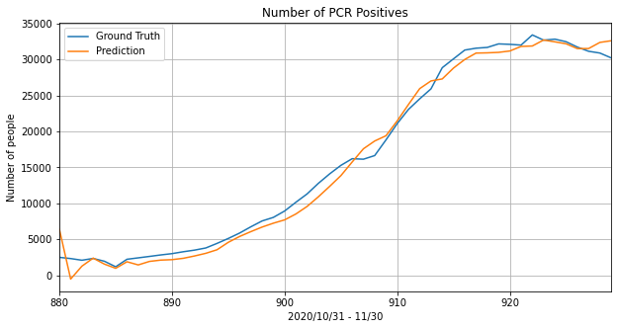
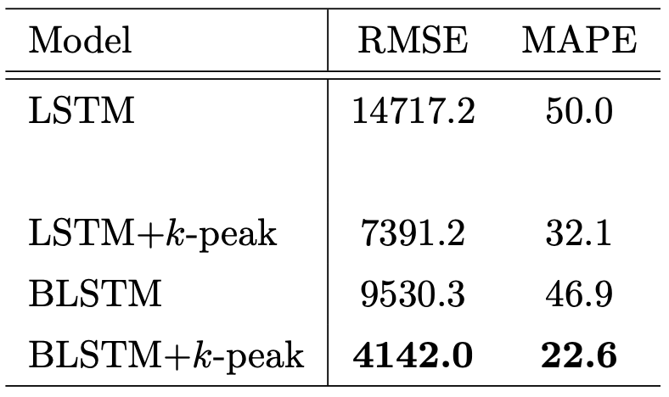
LSTMによる時系列予測：実験結果と考察２
第7波の検出(2022年6月22日～8月10日)
週平均表示
実際のデータ
予測データ
①
②
③
④
①
②
③
④
Notes:
続いてパターン2です．パターン１と同様のモデルを用いていますが，畳み込みを用いたモデルの結果は省略しています．パターン 1 と同様に LSTM のみよりも LSTM+k-peak の方がより良い予測精度を達成しました．更に，BLSTM+k-peak が RMSE，MAPE 共に最も良い予測精度を示しました．この結果も先ほどのパターン１と同じくピーク数減少近似データの周期性によるものだと考えられますが，特に各単峰部分のピークを正しく捉えることができるため，大幅な増加を検出できていると考える．

Slide 23
まとめ
時系列予測の入力としてピーク数減少近似データを加え予測精度が向上することを示した
→ Covid-19のような大きな波を持つデータの解析に単峰分割が有効である
Bidirectional LSTMを用い，ピーク数減少近似データの更なる活用の可能性を示した
→ 周期的な性質を持つデータの時系列予測に特に有効であると考える
Notes:
本研究では，時系列予測におけるデータのガウス近似や畳み込みに代わるより良い近似として，ピーク数減少近似アルゴリズムを実装し，その近似データを用いた時系列予測において，従来の手法とよりも，良い精度での予測が可能になることを示しました．また，これらは，Covid-19の感染者数のような周期的で大きな波を持つデータに特に有効であると考えます．
今後への課題としては，更なる予測精度の向上や他のデータへの転用が考えられます．また，近似アルゴリズムについては，高次元への拡張の余地があると考えます．

Slide 24
ご清聴ありがとうございました

Slide 25
以下，予備スライド

Slide 26
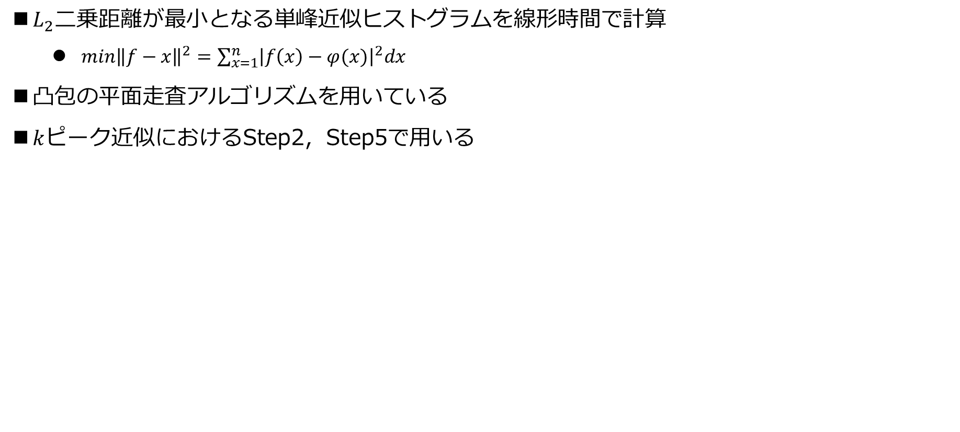
関連研究：${\text{単峰近似}\text{の}\text{線形時間}\text{アルゴリズム}}^{[1]}$
$L_{2}$二乗距離が最小となる単峰近似ヒストグラムを線形時間で計算
$min{\left\|f−x\right\|}^{2}=\sum_{x=1}^{n}{{\left|f\left(x\right)−φ(x)\right|}^{2}dx}$
凸包の平面走査アルゴリズムを用いている
$k$ピーク近似におけるStep2，Step5で用いる
入力：ヒストグラム関数$f$
出力：ヒストグラム関数$φ$
[1] Jinhee Chun, Kunihiko Sadakane, and Takeshi Tokuyama. Linear time algorithmfor approximating a curve by a single-peaked curve. InInternational Symposiumon Algorithms and Computation, pp. 6–15. Springer, 2003.

Slide 27
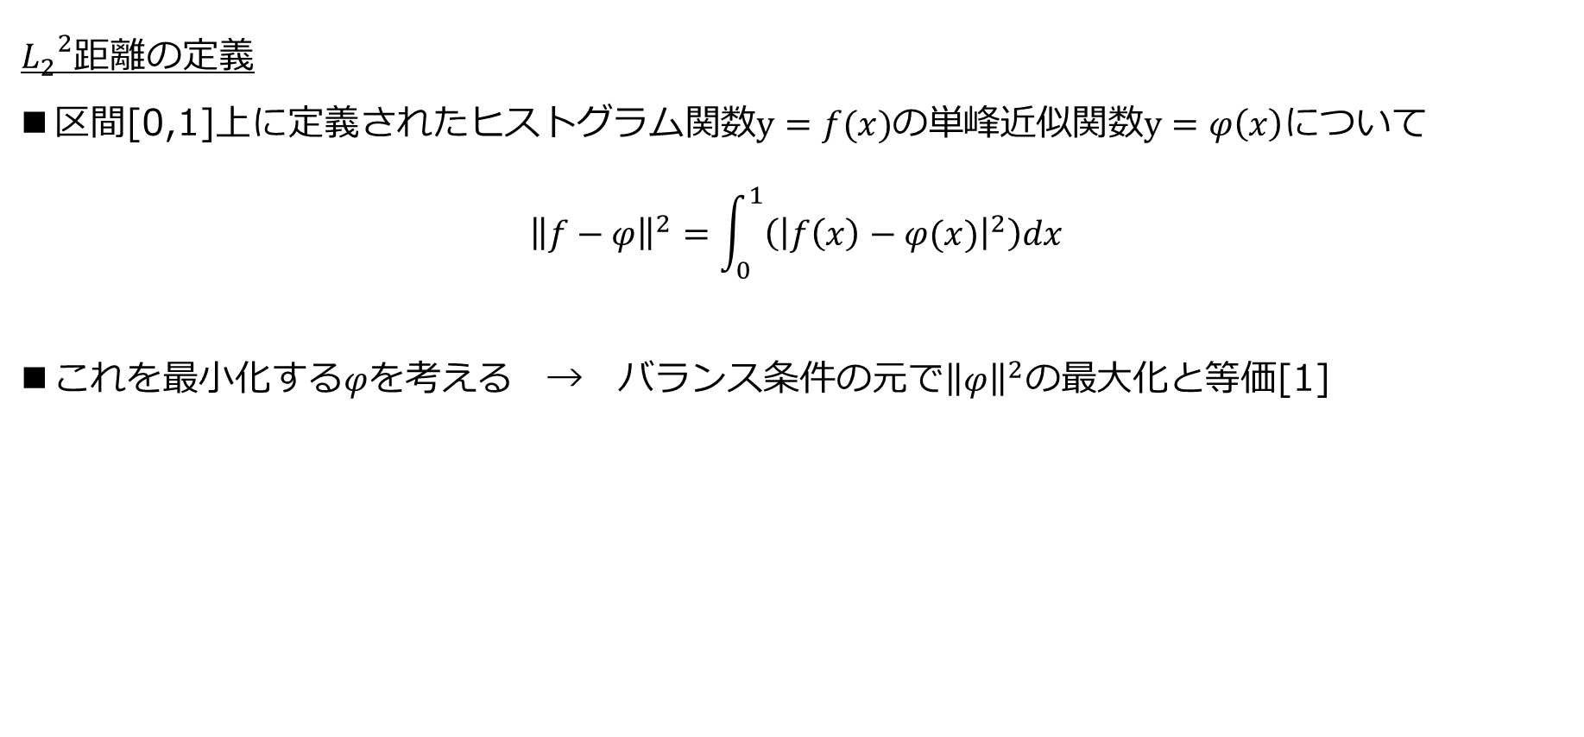
単峰近似の線形時間アルゴリズム
${L_{2}}^{2}$距離の定義
区間[0,1]上に定義されたヒストグラム関数$y=f(x)$の単峰近似関数$y=φ\left(x\right)$について
$${\left\|f−φ\right\|}^{2}=\int_{0}^{1}{\left({\left|f\left(x\right)−φ(x)\right|}^{2}\right)dx}$$
これを最小化する$φ$を考える → バランス条件の元で${\left\|φ\right\|}^{2}$の最大化と等価[1]

Slide 28
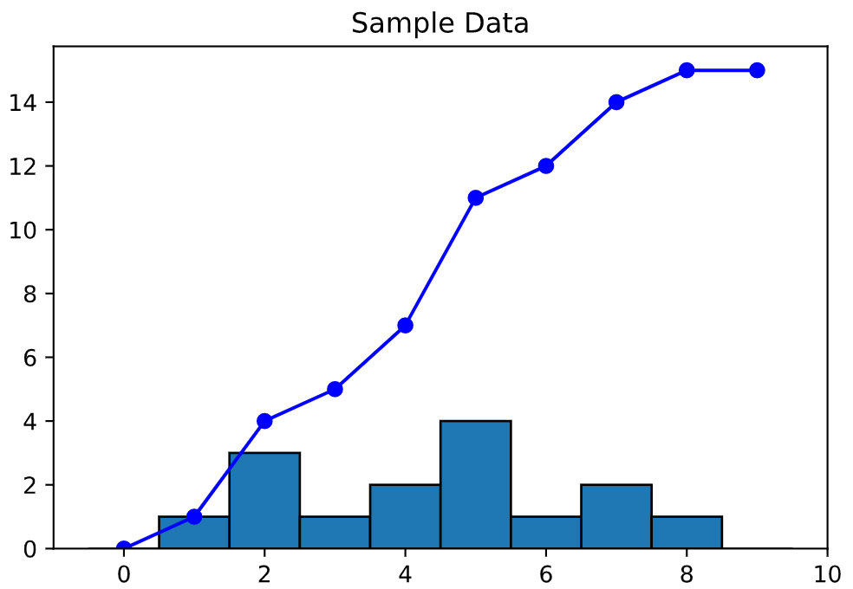
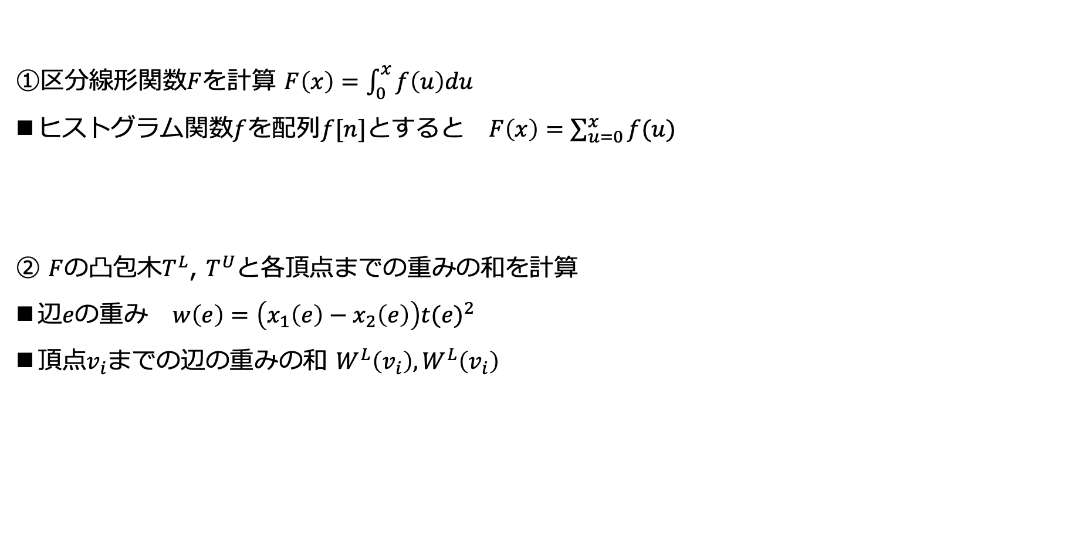


単峰近似の線形時間アルゴリズム
①区分線形関数$F$を計算 $F\left(x\right)=\int_{0}^{x}{f\left(u\right)du}$
ヒストグラム関数$f$を配列$f[n]$とすると $F\left(x\right)=\sum_{u=0}^{x}{f(u)}$
② $F$の凸包木$T^{L}$, $T^{U}$と各頂点までの重みの和を計算
辺$e$の重み $w\left(e\right)=\left(x_{1}\left(e\right)−x_{2}\left(e\right)\right){t(e)}^{2}$
頂点$v_{i}$までの辺の重みの和 $W^{L}\left(v_{i}\right),W^{L}\left(v_{i}\right)$
$T^{L}=\bigcup_{i=0}^{x}{L(r_{i})}$
$T^{U}=\bigcup_{i=0}^{x}{U(r_{i})}$

Slide 29






単峰近似の線形時間アルゴリズム
③ピーク頂点$v_{p}$の探索
$p=i :\max_{i=0…x}{{(\left\|φ_{i}\right\|}^{2}=W^{L}\left(v_{i}\right)+W^{L}\left(v_{i}\right))}$ を満たす$p$を探索
④ $φ_{p}$を微分して単峰近似$φ$を求める $φ=(φ_{p})′$
$φ$の各区間における値は$φ_{p}$の各辺の傾きと一致する
①〜④の全てのステップがデータ数に対して線形時間
$peak$!
$$φ_{p}$$
$$t(e)$$
$f$(青)とその単峰近似$φ$(赤)

Slide 30






単峰近似の線形時間アルゴリズム：二倍探索
二倍探索…$O(n\log{n})$
$f$と$φ$の${L_{2}}^{2}$距離が任意の閾値$ε$以下である最大区間を求める
探索区間$[0,v_{j}]$を$j=2,4,8,…$と２倍ずつ広げる
${L_{2}}^{2}$距離 $>ε$となる区間[0, $v_{r}$]と [0, $v_{r−1}$] の間で
${L_{2}}^{2}$距離 $≤ε$となる最大のインデックス$l$を二分探索で求める
[0, $v_{l}$]において単峰近似を行い, これを$g_{0}$とする
残りの区間$[v_{l+1}, n]$について再帰的にこれを実行し,
$g_{1},g_{2}$,…と計算し, これらを結合して近似ヒストグラム$g$を求める
$f$(青)とその近似ヒストグラム$g$(赤)
${L_{2}}^{2}$距離$≤ε$
$$l$$
$$≤ε$$

Slide 31

ヒストグラムの$k$ピーク近似アルゴリズム：Step1
ヒストグラム$fの$極小値を抽出する
入力されたヒストグラム関数$f$の極小値を全て抽出し，そのインデックスと$f$の始点$0$と終点$n−1$を要素に持つサイズ$m$のリスト$MIN$を作成する．
擬似コード(Step1)
ヒストグラム$f$と抽出した極小値($0,n−1$含む)

Slide 32

ヒストグラムの$k$ピーク近似アルゴリズム：Step2
各極小値間の単峰近似ヒストグラムを求める
Step1で作成したリスト$MIN$を用いて全ての極小値間の単峰近似ヒストグラム$φ_{{MIN}_{i},{MIN}_{j}}(0≤i<j≤n−1)$を計算する．
$$φ_{0,6}$$
$$φ_{2,16}$$
擬似コード(Step2)
各極小値間の単峰近似ヒストグラムの例

Slide 33


ヒストグラムの$k$ピーク近似アルゴリズム：Step3
$MIN$をノードとする全結合，有効非閉路グラフ(DAG)$G$を作成する
$MIN$の全ての要素をノードとし，Step2で計算した$φ_{{MIN}_{i},{MIN}_{j}}(0≤i<j≤n−1)$とそれに対応する$f_{{MIN}_{i},{MIN}_{j}}(0≤i<j≤n−1)$との $L_{2}$二乗距離を辺の重み$w_{i,j}(0≤i<j≤n−1)$とする全結合，DAG$G$を作成する.
擬似コード(Step3)
DAG$G$と辺の重み$w_{2,16}=\frac{\sum_{x=2}^{16}{{\left|f_{x}−φ_{x}\right|}^{2}}}{\sum_{x=2}^{16}{f_{x}}}$

Slide 34


ヒストグラムの$k$ピーク近似アルゴリズム：Step4
$G$における$k$リンク最小重み経路$P$を求める
Step3で作成した$G$において辺を$k$個持つ最小重み経路$P_{k}$を動的計画法を用いて探索する．DP テーブル$dp_{i,j}(0≤i<k,0≤j<m)$において，漸化式(1)に従ってノード$j$までの$k$リンク最小重み経路$P_{k,j}$を計算する．$dp_{i,j}$はノー ド j までの$i$個の辺を持つ最小重み経路の重みを意味し，初期値は ∞．
０
2
6
9
13
16
$k$リンク最短経路を求める($k=2$の場合)
${dp}_{k,j}=\min_{0≤i<j−1}{{dp}_{k−1,i}+w_{i,j}}$ (1)
擬似コード(Step3)

Slide 35

ヒストグラムの$k$ピーク近似アルゴリズム：Step5
$k$ピーク近似ヒストグラム$φを求める$
Step4にて求めた経路$P_{k,j}$用いて，単峰近似ヒストグラム$φ_{P_{i},P_{j}}(0≤i<j≤k)$を計算し，求めた$k$個の単峰近似ヒストグラムを結合することで$k$ピーク近似ヒストグラム$φ$を出力する．
擬似コード(Step5)
ヒストグラム$f$と$k$ピーク近似ヒストグラム$φ(k=2)$

Slide 36





LSTMによる時系列予測：実験結果と考察１
最近50日の予測 (2022年10 月15日時点)
①
②
③
④
⑤
①
②
③
④
⑤

Slide 37




LSTMによる時系列予測：実験結果と考察２
第7波の検出(2022年10月15日時点)
2022年6月22日～8月10日の50日間
①
②
③
④
①
②
③
④

Slide 38

関連研究：LSTMを用いた時系列予測
LSTM
系列データの予測に用いられるニューラルネットワーク
過去の情報を用いて未来を予測する
Bidirectional LSTM(双方向LSTM)
過去→未来だけでなく未来→過去の関係も用いて学習
→ より長期的なデータの特徴や依存関係を学習可能
ARIMAやLSTMよりも良い予測精度
多変量時系列，季節時系列の予測に強い
LSTMの基本構造
$${\text{Bidirectional} \text{LSTM}\text{の}\text{模式図}}^{[2]}$$
[2] Alex Graves, Abdel-rahman Mohamed, and Geoffrey Hinton. Speech recognition with deep recurrent neural networks. In 2013 IEEE International Conference on Acoustics, Speech and Signal Processing, pp. 6645–6649, May 2013.
Notes:
続いてLSTMによる時系列予測についてです．Bidirectional LSTMは，過去の情報を用いて学習を行い未来を予測する通常のLSTMを拡張し，正と負の方向で同時に学習を行うことを可能にしたモデルです．これによりより長期的なデータの特徴や依存関係を学習することができます．特に，多変量時系列予測や季節時系列予測に強いことが示されています．本研究では，kピーク近似データの特徴をより活用すべくこのBidirectional LSTMを採用します．

Slide 39
$$\text{関連研究：}\text{LSTM}\text{を}\text{用}\text{いた}\text{時系列予測}$$
モビリティデータを用いたマルチパス LSTM による Covid-19 の感染者数予測
LSTMをベースとし，気象データや公共交通機関の推定値等を利用したNNアーキテクチャ
データ：モビリティデータ，最高気温， 平均湿度, Covid-19の感染者数
本研究は入力データを参考にしている
$${予測モデル}^{[3]}$$
[3] Rashed, Essam A., and Akimasa Hirata. "One-year lesson: machine learning prediction of COVID-19 positive cases with meteorological data and mobility estimate in Japan." International Journal of Environmental Research and Public Health 18.11 (2021): 5736.
Notes:
また，時系列予測に用いる入力データとして，モビリティデータを用いたマルチパス LSTM による Covid-19 の感染者数予測で用いられているデータを参考にします．このモデルは．モビリティデータ，最高気温，平均湿度，感染者数の4つのデータをLSTMをベースとするマルチパスモデルに入力することで，日毎の感染者数の予測精度を向上させることを目的としています．尚，本研究では近似データの有効性の検証を目的としているため，モデルのマルチパス化は行いません．

Slide 40

関連研究：比較のための先行研究
LSTMを用いた時系列予測
Bidirectional LSTMを用いた時系列予測
モビリティデータを用いたマルチパス LSTM による Covid-19 の感染者数予測
1次元畳み込みを用いたLSTMによるCovid-19の時系列予測
入力データに対して１次元畳み込みを用いた近似処理を行う → 予測精度の向上
$k$ピーク近似と比較実験を行い，時系列予測への影響の差を検証する
日本の感染者数の畳み込み(7日間，2022年4月時点)
Notes:
最後にkピーク近似との比較として用いる1次元畳み込みについてです．仕組みは単純で，入力データに対して任意のサイズのフィルタによる畳み込み処理を行うことで，移動平均を考慮した近似データを生成し，これを入力に加えることで，予測精度を向上させるという仕組みです．

Slide 41

$${\text{最適}\text{ピラミッド}\text{問題}\text{(}\text{２}\text{次元}\text{)}}^{[4]}$$
グラフアルゴリズムを用い，２つ以上の2 つ以上の属性を持つ最適数値属性結合ルールと階層構造の数値属性結合ルールを与える．
→ 領域として切り出さず，性質の良い関数として切り出しを行う．
動的計画法を用いており，多項式時間アルゴリズムが提案されている
[5]全眞嬉, 加藤直樹, 徳山豪. "高次元ピラミッドを用いた数値属性ルールの生成とデータマイニングへの応用." 日本データベース学会 Letters 2 (2003): 83-86.

Slide 42

$${\text{Contour} \text{Tree}}^{[5]}$$
等値面の位相構造を表現する手法
等値面：多次元連続スカラ場にいおいて，ある場の値に対応する閉曲面
［定義 1］
CT は節と枝をもつ木構造グラフである．
CT の節は特異点及びこれを通過する等値面を 示す．
CT の枝は節を結ぶ線分として表現され２つの節により
定義される等値面によって囲まれる領域を示す
[5]M. van Kreveld, R. van Oostrum, C.L. Bajaj, Vol. J89–D No. 9 V. Pascucci, and D.R. Schikore, “Contour trees and small seed sets for isosurface traversal,” Proc. 13th ACM Symposium on Computational Geometry, pp.212–220, Nice, France, June 1997.

Slide 43


株価に適用してみよう
$k$ピーク近似&AICによるピーク数最適化を行ってみる
入力データ：日経平均株価
これが良いのか悪いのかわからん

